Slide 1
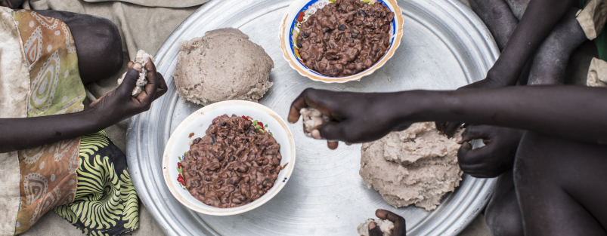

Score de Consommation Alimentaire (SCA / FCS) &
Score de Consommation Alimentaire Analyse Nutritionnelle (SCA-N / FCS-N)
Unité d'évaluation des besoins et de ciblage
2025 Janvier

Slide 2

Public
Le public de cette presentation peut varier des enquêteurs au personnel RAM et programme dans différents bureaux. Elle peut également être utilisée pour la formation des partenaires ou des prestataires de services.
Des sections de diapositives ont été insérées pour aider à sélectionner le contenu pertinent en fonction du public.

Slide 3
Introduction

Slide 4
FCS/FCS-N : instructions de formation 1
Discuter des objectifs du module, c'est-à-dire obtenir des informations sur la consommation alimentaire des ménages de la population cible.
Expliquer le rôle de cet indicateur dans les chiffres de l'insécurité alimentaire et l'utilisation de l'information, en interne et en externe.
Cela permet aux enquêteurs de bien comprendre l'importance des données qu'ils vont bientôt collecter.

Slide 5
FCS : Qu'est-ce que c'est ?
Le score de consommation alimentaire (FCS) est un score composite basé sur la diversité alimentaire des ménages, la fréquence de consommation des aliments et la valeur nutritionnelle relative des aliments consommés.
Diversité alimentaire : nombre de groupes d'aliments différents consommés au cours d'une période de référence.
Fréquence de la consommation alimentaire : nombre de jours (au cours des sept derniers jours) pendant lesquels un groupe d'aliments spécifique a été consommé au sein du ménage.
Valeur nutritionnelle : pondération de la valeur des groupes d'aliments en termes de densité calorique et de teneur en macro et micronutriments.
Le FCS est fortement corrélé avec d'autres indicateurs de sécurité alimentaire, notamment le score de diversité alimentaire des ménages (SDAM/HDDS), l'indice réduite des stratégies d'adaptation (rCSI) et l'apport en vitamine A, en protéines et en fer héminique.

Slide 6
FCS-N : Qu'est-ce que c'est ?
Le score de consommation alimentaire pour l'analyse de la qualité nutritionnelle (FCS-N) a été conçu pour améliorer la compréhension de l'apport alimentaire des ménages en aliments riches en nutriments clés, se concentrant sur :
Protéines
Vitamine A
Fer héminique
Le FCS-N pose des questions sur 7 sous-groupes supplémentaires en plus des 8 groupes alimentaires standard du FCS. Le FCS-N est recommandé pour les interventions sensibles à la nutrition, car il peut contribuer à la prise de décision en matière de programmes sensibles à la nutrition.

Slide 7
FCS/FCS-N : Définitions
Autres définitions à considérer....
Le groupe alimentaire est défini comme un regroupement d'aliments ayant une teneur calorique et nutritionnelle similaire.
Les produits alimentaires font partie de groupes d'aliments et ne peuvent pas être subdivisés en aliments distincts. Des termes génériques tels que "riz" ou "tomates" sont généralement considérés comme des produits alimentaires dans le cadre de cette analyse.
Dans ce contexte, un condiment est un aliment qui est généralement consommé en très petites quantités, souvent pour donner du goût. Il peut s'agir par exemple d'épices, d'une "pincée" de poudre de poisson, d'une "goutte" de lait dans le thé ou le café, etc.
Sous-groupe, tout groupe alimentaire désagrégé, au-delà des 8 groupes alimentaires principaux plus les condiments, comme le "poisson" en tant que sous-groupe de "viande, poisson et œufs".

Slide 8

FCS & FCS-N : UTILISATION DU (des) indicateur(s)
Le FCS peut être utilisé de différentes manières, notamment pour le suivi des activités du programme, pour déterminer la situation de la sécurité alimentaire à un moment précis et pour informer le ciblage au sein de la population.
L'indicateur FCS joue un rôle dans la classification des ménages en fonction de leur niveau de sécurité alimentaire, par le biais de l'Approche consolidée du PAM pour le compte-rendu des indicateurs de la sécurité alimentaire (CARI).
Le FCS est l'un des indicateurs de résultats de la sécurité alimentaire dans le tableau de référence du Cadre intégré de classification de la sécurité alimenaire (IPC) sur l'insécurité alimentaire aiguë.

Slide 9
Les modules FCS et FCS-N

Slide 10
FCS/FCS-N : instructions de formation 2
Cette section présente brièvement le format du module standard. Les exemples et les groupes d'aliments sont expliqués plus en détail dans la section suivante.
Néanmoins, veillez à ce que les exemples d'aliments présentés dans le module standard de la diapositive suivante soient adaptés en fonction du contexte du pays. Si certains aliments ne sont pas consommés, par exemple les insectes, veillez à les supprimer.
Il est à noter que le FCS-N suit le même format que le FCS mais comporte 7 sous-groupes en plus des 8 groupes alimentaires principaux du FCS.

Slide 11
MODULE Fcs
Pendant combien de jours au cours des 7 derniers jours la plupart des membres de votre ménage (50% +) ont-ils consommé les aliments suivants, à l'intérieur ou à l'extérieur de la maison ? Note pour l'enquêteur : Déterminez si la consommation d'aliments (par exemple, le poisson, le lait) n'a été faite qu'en petites quantités et doit être enregistrée comme un condiment. | Aliments | Nombre de jours de consommation de l'aliment au cours des 7 derniers jours. Inscrivez 0 si le produit n'a pas été consommé au cours des 7 derniers jours. | Noms des variables | Comment ces aliments ont-ils été acquis ? Indiquez la principale source d'aliments durant les 7 derniers jours. Si 0 jour, ne pas spécifier la source principale.
1. | Céréales, grains, racines et tubercules : riz, pâtes, pain, sorgho, millet, maïs, pomme de terre, igname, manioc, patate douce blanche, taro, plantain. | |___| | FCSStap | |___|
2. | Légumes secs/légumineuses, fruits à coque et graines : haricots, niébé, lentilles, soja, pois d'Angole, arachides, autres fruits à coque | |___| | FCSPulse | |___|
3. | Produits laitiers : lait, yaourt, fromage et autres produits laitiers (à l'exclusion de la margarine/du beurre ou de petites quantités de lait pour le thé/café) | |___| | FCSDairy | |___|
4. | Viande, poisson et œufs : chèvre, bœuf, poulet, porc, poisson et autres fruits de mer (y compris le thon en conserve), escargots, insectes, œufs. (à l'exclusion de la viande et du poisson consommés en petites quantités) | |___| | FCSPr | |___|
5. | Légumes et feuilles : épinards, oignons, tomates, carottes, poivrons, haricots verts, laitue, etc. | |___| | FCSVeg | |___|
6. | Fruits : banane, pomme, citron, mangue, papaye, abricot, pêche, etc. (à l'exclusion des jus de fruits emballés) | |___| | FCSFruit | |___|
7. | Huiles et graisses : huile végétale, huile de palme, ghee, beurre, margarine, autres graisses ou huiles. | |___| | FCSFat | |___|
8. | Sucre et sucreries : sucre, miel, confiture, bonbons, chocolat, biscuits, pâtisseries, gâteaux, glaces et autres sucreries (y compris les boissons sucrées). | |___| | FCSSugar | |___|
9. | Condiments et épices : thé, café, cacao en poudre, sel, ail, épices, levure, concentré de tomates ; petites quantités d'autres aliments, en particulier de viande ou de poisson et petites quantités de lait dans le thé ou le café. | |___| | FCSCond | |___|
Code Book ''Liste des noms des variables“ : SRf |  | Codes d'acquisition des denrées alimentaires (Sources d'aliments, SRf) 100 = Production propre (cultures, élevage) 200 = Pêche/chasse 300 = Cueillette 400 = Prêt/emprunt 500 = Achat en espèces 600 = Achat à crédit 700 = Mendicité ou recherche de nourriture 800 = Échange de travail ou d'objets contre de la nourriture (troc) 900 = Cadeau/dons (nourriture) de la famille, des amis ou des voisins 1000 = Aide alimentaire (en nature ou en bons d'achat) du PAM, de la société civile, des ONG, du gouvernement, etc.
La question principale
Il existe 8 groupes alimentaires principaux, plus les condiments.
Chaque groupe alimentaire comporte des exemples d'aliments
Il existe 10 SOURCES ALIMENTAIRES.
La question de suivi

Slide 12
MODULE Fcs-N
1. | Céréales, grains, racines et tubercules : riz, pâtes, pain, sorgho, millet, maïs, pomme de terre, igname, manioc, patate douce blanche, taro, plantain. | |___| | FCSStap
2. | Légumes secs/légumineuses, fruits à coque et graines : haricots, niébé, lentilles, soja, pois d'Angole, cacahuètes et/ou autres fruits à coque. | |___| | FCSPulse
3. | Produits laitiers : lait, yaourt, fromage et autres produits laitiers (à l'exclusion de la margarine/du beurre ou de petites quantités de lait pour le thé/café) | |___| | FCSDairy
4. | Viande, poisson et œufs : chèvre, bœuf, poulet, porc, poisson et autres fruits de mer (y compris le thon en conserve), escargots, insectes, œufs. (à l'exclusion de la viande et du poisson consommés en petites quantités) | |___| | FCSPr
Si 0, passez à la question 5
4.1 | Viande : bœuf, porc, agneau, chèvre, lapin, poulet, canard, autres oiseaux, insectes. | |___| | FCSNPrMeatF
4.2 | Viande d'organe : foie, rein, cœur et/ou autres viandes d'organe |  | FCSNPrMeatO
4.3 | Poissons/coquillages : poissons et autres fruits de mer, y compris le thon en conserve (poisson en grandes quantités et non en tant que condiment). | |___| | FCSNPrFish
4.4 | Œufs | |___| | FCSNPrEgg
5. | Légumes et feuilles : épinards, oignons, tomates, carottes, poivrons, haricots verts, laitue, etc. | |___| | FCSVeg
Si 0, passez à la question 6
5.1 | Légumes orange (légumes riches en vitamine A) : carotte, poivron rouge, citrouille, patate douce orange. | |___| | FCSNVegOrg
5.2 | Légumes à feuilles vertes : épinards, brocolis, amarante et/ou autres feuilles vertes foncées, feuilles de manioc. | |___| | FCSNVegGre
6. | Fruits : banane, pomme, citron, mangue, papaye, abricot, pêche, etc. | |___| | FCSFruit
Si 0, passez à la question 7
6.1 | Fruits orange (Fruits riches en vitamine A) : mangue, papaye, abricot et pêche (à l'exclusion des oranges) | |___| | FCSNFruitOrg
7. | Huiles et graisses : huile végétale, huile de palme, ghee, beurre, margarine, autres graisses ou huiles. | |___| | FCSFat
8. | Sucre et sucreries : sucre, miel, confiture, bonbons, chocolat, biscuits, pâtisseries, gâteaux, glaces et autres sucreries (y compris les boissons sucrées). | |___| | FCSSugar
9. | Condiments et épices : thé, café, cacao en poudre, sel, ail, épices, levure, concentré de tomates ; petites quantités d'autres aliments, en particulier de viande ou de poisson et petites quantités de lait dans le thé ou le café. | |___| | FCSCond
Sous-groupes de la viande, du poisson et des œufs :
Viande en chair et en os
Viande d'organe (Abats)
Poisson
Œufs
Sous-groupes de légumes :
Légumes orange
Légumes à feuilles vertes
Sous-groupe des fruits :
Fruits orange

Slide 13
Score de consommation alimentaire
Analyse de la qualité nutritionnelle (FCS-N)

Slide 14
Fcs-N MODULE
Notez que le module FCS-N suit la même structure et le même format que le FCS, mais comporte 7 sous-groupes (liés à la viande, aux fruits et aux légumes).
Pendant combien de jours au cours des 7 derniers jours la plupart des membres de votre ménage (50% +) ont-ils consommé les aliments suivants, à l'intérieur ou à l'extérieur de la maison ? Note pour l'enquêteur : Déterminez si la consommation d'aliments (par exemple, le poisson, le lait) n'a été faite qu'en petites quantités et doit être enregistrée comme un condiment. | Aliments | Nombre de jours de consommation de l'aliment au cours des 7 derniers jours Si 0 jour, ne pas spécifier la source principale. | Noms des variables | Comment ces aliments ont-ils été acquis ? Indiquez la principale source d'alimentation au cours des 7 derniers jours
4. | Viande, poisson et œufs : chèvre, bœuf, poulet, porc, poisson et autres fruits de mer (y compris le thon en conserve), escargots, œufs (viande et poisson consommés en grandes quantités et non comme condiment). | |___| | FCSPr | |___|
Si 0, passez à la question 5
4.1 | Viande : bœuf, porc, agneau, chèvre, lapin, poulet, canard, autres oiseaux | |___| | FCSNPrMeatF | |___|
4.2 | Viande d'organe : foie, rein, cœur et/ou autres viandes d'organe | |___| | FCSNPrMeatO | |___|
4.3 | Poissons/coquillages : poisson, y compris le thon en conserve, et/ou autres fruits de mer (poisson en grandes quantités et non comme condiment). | |___| | FCSNPrFish | |___|
4.4 | Œufs | |___| | FCSNPrEggs | |___|

Slide 15
MODULE Fcs-N (suite)
Pendant combien de jours au cours des 7 derniers jours la plupart des membres de votre ménage (50% +) ont-ils consommé les aliments suivants, à l'intérieur ou à l'extérieur de la maison ? Note pour l'enquêteur : Déterminez si la consommation d'aliments (par exemple, le poisson, le lait) n'a été faite qu'en petites quantités et doit être enregistrée comme un condiment. | Aliments | Nombre de jours de consommation de l'aliment au cours des 7 derniers jours Si 0 jour, ne pas spécifier la source principale. | Noms des variables | Comment ces aliments ont-ils été acquis ? Indiquez la principale source d'alimentation au cours des 7 derniers jours
5. | Légumes et feuilles : épinards, oignons, tomates, carottes, poivrons, haricots verts, laitue, etc. | |___| | FCSVeg | |___|
Si 0, passez à la question 6
5.1 | Légumes orange (légumes riches en vitamine A) : carotte, poivron rouge, citrouille, patate douce orange. | |___| | FCSNVegOrg | |___|
5.2 | Légumes à feuilles vertes : épinards, brocolis, amarante et/ou autres feuilles vertes foncées, feuilles de manioc. | |___| | FCSNVegGre | |___|
6. | Fruits : banane, pomme, citron, mangue, papaye, abricot, pêche, etc. | |___| | FCSFruit | |___|
Si 0, passez à la question 7
6.1 | Fruits orange (Fruits riches en vitamine A) : mangue, papaye, abricot et pêche (à l'exclusion des oranges) | |___| | FCSNFruiOrg | |___|

Slide 16
FCS-N : faites attention
IMPORTANT : Le FCS-N doit toujours poser une question distincte sur les groupes principaux (en plus des sous-groupes) !
EXEMPLE :
Un ménage indique qu'au cours des 7 derniers jours...
...la plupart des membres du ménage ont consommé de la viande pour le déjeuner, durant 5 jours différents.
...ils ont également mangé des œufs pendant trois des matinées de ces jours où ils ont consommé de la viande.
...et, un autre jour, ils ont mangé du poisson pour le dîner.
4. | Viande, poisson et œufs : chèvre, bœuf, poulet, porc, poisson et autres fruits de mer (y compris le thon en conserve), escargots, insectes, œufs. (à l'exclusion de la viande et du poisson consommés en petites quantités) | |__6_| | FCSPr
Si 0, passez à la question 5
4.1 | Viande : bœuf, porc, agneau, chèvre, lapin, poulet, canard, autres oiseaux | |__5_| | FCSNPrMeatF
4.2 | Viande d'organe : foie, rein, cœur et/ou autres viandes d'organe | |__0_| | FCSNPrMeatO
4.3 | Poisson/mollusques : poisson, y compris le thon en conserve, et/ou autres fruits de mer (poisson en grandes quantités et non comme condiment). | |_1__| | FCSNPrFish
4.4 | Œufs | |_3__| | FCSNPrEgg
Notes:
IMPORTANT : Le FCS-N doit toujours poser une question distincte sur les groupes principaux (en plus des sous-groupes) ! Il ne faut en aucun cas additionner les sous-groupes ou prendre la valeur maximale des sous-groupes.

Slide 17
FCS/FCS-N : instructions de formation 3
L'objectif est de déterminer le nombre de jours pendant lesquels le ménage a consommé chacun des groupes d'aliments. Il ne s'agit pas du nombre de fois où chaque groupe alimentaire/article a été consommé.
Notez la formulation de la question principale (sur la diapositive suivante). La question porte sur le nombre de jours pendant lesquels le ménage a consommé chacun des groupes d'aliments (et non sur le nombre de fois !).
Les aliments consommés à l'intérieur et à l'extérieur du domicile sont pris en compte mais doivent être consommés par au moins la moitié du ménage (+50%).
Assurez-vous que la question porte sur une période de rappel de 7 jours et non sur "la semaine dernière". Nous posons toujours la question sur la même période à partir d'aujourd'hui et en comptant à rebours (c'est-à-dire "les 7 derniers jours" et non "la semaine dernière" ou "la semaine passée"). Les personnes interrogées risquent d'être confuses si la période de rappel n'est pas précise.

Slide 18
Fcs/FCS-N MODULE(S) : QUESTION PRINCIPALE
Pendant combien de jours au cours des 7 derniers jours la plupart des membres de votre ménage (50% +) ont-ils consommé les aliments suivants, à l'intérieur ou à l'extérieur de la maison ?
Les aliments consommés en dehors du ménage ne doivent être comptabilisés que si 50 % ou plus (la moitié ou plus) du ménage les a consommés.
Le module FCS demande aux répondants combien de jours, au cours des sept derniers jours, la plupart des membres de leur ménage (+50%) ont consommé chacun des produits/groupes alimentaires, à l'intérieur ou à l'extérieur de leur domicile.
Le module a été adapté pour aider les enquêteurs à quantifier "la plupart des membres dans un ménage" et à capturer les habitudes alimentaires des ménages en milieu urbain, où la consommation en dehors du ménage est plus fréquente que dans les zones rurales.

Slide 19
MODULE(S) Fcs/FCS-N : QUESTION PRINCIPALE (suite)
Pendant combien de jours au cours des 7 derniers jours la plupart des membres de votre ménage (50% +) ont-ils consommé les aliments suivants, à l'intérieur ou à l'extérieur de la maison ?
La période de rappel de la consommation des différents groupes d'aliments correspond aux sept derniers jours à partir de la date de l'entretien. Par exemple, si nous sommes aujourd'hui mercredi, nous poserons des questions sur la période allant du mercredi de la semaine dernière à hier.

Slide 20
Fcs/FCS-N MODULE(S) : QUESTION SECONDAIRE
La "source alimentaire" du module "consommation alimentaire" est utilisée pour enregistrer la principale méthode par laquelle le ménage s'est procuré chaque produit/groupe alimentaire enregistré.
Comment ces aliments ont-ils été acquis ?
Indiquez la principale source d'aliments au cours des 7 derniers jours.
Si l'aliment n'est pas consommée, ne pas préciser la source principale.
Lorsqu'un ménage déclare qu'un groupe alimentaire particulier provient à parts égales de deux sources principales ou plus, l'enquêteur doit chercher à déterminer quelle source fournit la plus grande part des aliments appartenant à ce groupe alimentaire.

Slide 21
Fcs/FCS-N MODULE(S) : source Alimentaire
Bien que l'on accorde moins d'importance aux SOURCES ALIMENTAIRES, elles sont très importantes pour expliquer la situation des ménages en matière de sécurité alimentaire et leur niveau de vulnérabilité.
Codes d'acquisition des denrées alimentaires (Sources d'Aliments, SRf) 100 = Production propre (cultures, élevage) 200 = Pêche/chasse 300 = Cueillette 400 = Prêt/emprunt 500 = Achat en espèces 600 = Achat à crédit 700 = Mendicité ou recherche de nourriture 800 = Échange de travail ou d'objets contre de la nourriture (troc) 900 = Cadeau/dons (nourriture) de la famille, des amis ou des voisins 1000 = Aide alimentaire (en nature ou en bons d'achat) du PAM, de la société civile, des ONGs, du gouvernement, etc.
Par exemple, un ménage qui dépend principalement de l'aide alimentaire humanitaire, d'emprunts et de cadeaux/dons peut être considéré comme plus vulnérable qu'un ménage qui est en mesure d'obtenir de la nourriture par des achats en espèces.
Les achats en espèces comprennent toute somme d'argent provenant de n'importe quelle source, et peuvent donc provenir d'une aide alimentaire en espèces ou de la mendicité. L'analyste devra donc ultérieurement vérifier les sources de revenus des ménages pour comprendre le mode d'achat en espèces.

Slide 22
Groupes ALIMENTAIRES

Slide 23
MODULES Fcs/FCS-N : instructions de formation 4
Une liste d'aliments pertinents, contextualisés sur la base des plats locaux et des ingrédients courants, devrait être présentée au cours de la formation.
Il est important de discuter des aliments qui composent les plats les plus couramment consommés et de la manière dont ils devraient être enregistrés. Par exemple, une soupe/un ragoût/un curry pourrait être composé de quelques morceaux de viande (bœuf), d'haricots (légumineuses), de tomates (légumes) et d'épices (condiments) et être servi avec du pain ou du riz (céréales).
En outre, il peut être utile d'utiliser des connaissances contextuelles pour guider les répondants - par exemple, dans certaines cultures, il existe des jours particuliers de la semaine où certains aliments sont consommés, comme la viande ou les fruits le vendredi.
Notes:
Avant la formation, il est suggéré que le formateur mette à jour la liste d'exemples dans le PPT, ainsi que dans le questionnaire lui-même. Veiller à l'harmonisation des denrées alimentaires entre les modules : FCS, FCS-N, HDDS, MDDW, le cas échéant.

Slide 24

FCS Groupe alimentaire 1 : Aliments de base
Les aliments de base (céréales, grains, racines et tubercules) sont consommés régulièrement, voire quotidiennement, et couvrent une grande partie des besoins énergétiques et nutritionnels d'une personne.
Ils varient d'un endroit à l'autre, mais elles sont généralement peu coûteuses et facilement disponibles.
Exemples du module standard :
Riz, pâtes, pain, sorgho, millet, maïs, pomme de terre, igname, manioc, patate douce blanche, taro et banane plantain.
Il convient de noter que les produits transformés, tels que les pâtes, doivent être comptabilisés dans les céréales.
Exclure les patates douces oranges (légumes) et les graines de soja (légumes secs/légumineuses).
Notes:
Les principales denrées alimentaires de base dans le monde sont le manioc, le maïs, les bananes plantains, les pommes de terre, le riz, le sorgho, le soja, les patates douces blanches, le blé et les ignames.

Slide 25
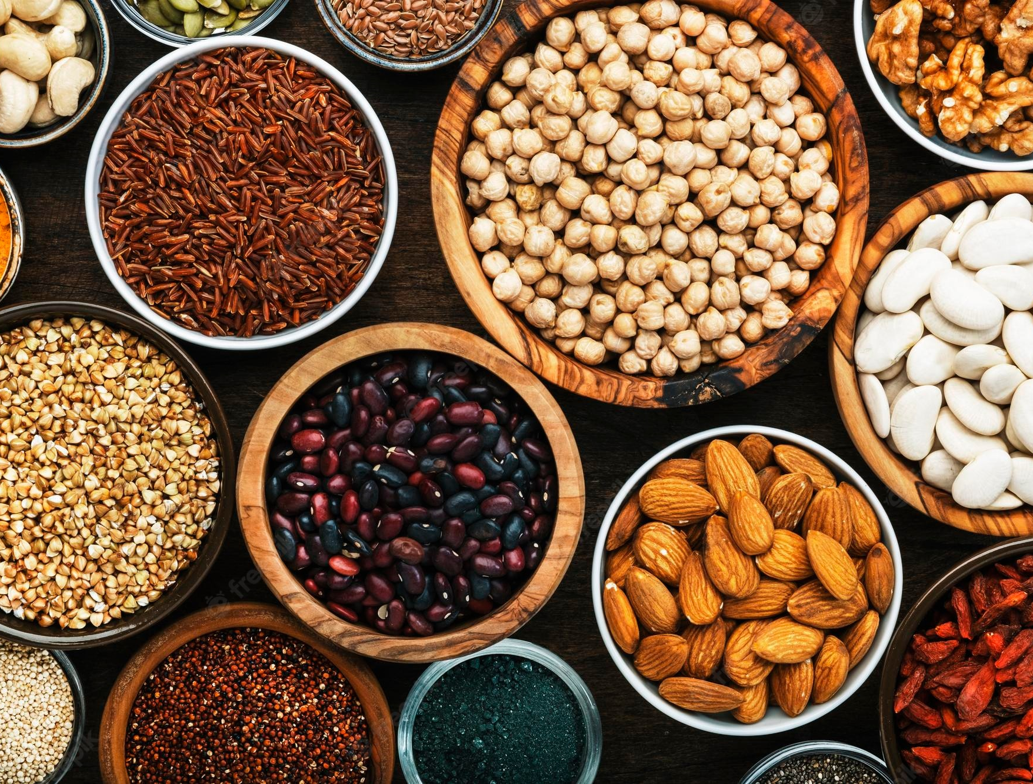
FCS Groupe alimentaire 2 : Légumes secs/ légumineuses, noix et graines
Les légumes secs, également appelés légumineuses, sont les graines comestibles cultivées pour l'alimentation. Ils sont relativement faciles à conserver et peu coûteux, riches en protéines et en fibres.
Les haricots secs, les lentilles, les pois et les noix sont les exemples les plus connus et les plus consommés de légumes secs. Les graines peuvent également être prises en compte si elles sont consommées en quantités suffisantes.
Exemples du module standard :
haricots, niébé, arachides, lentilles, soja, pois d'Angole et/ou autres fruits à coque (noix)
Exclure les petites quantités (cas fréquent pour les noix, les graines et parfois les légumes secs) ! Exclure les haricots verts et les pois frais (légumes).
Les huiles extraites des fruits à coque (noix) et des graines ne sont pas incluses (huiles et graisses).

Slide 26
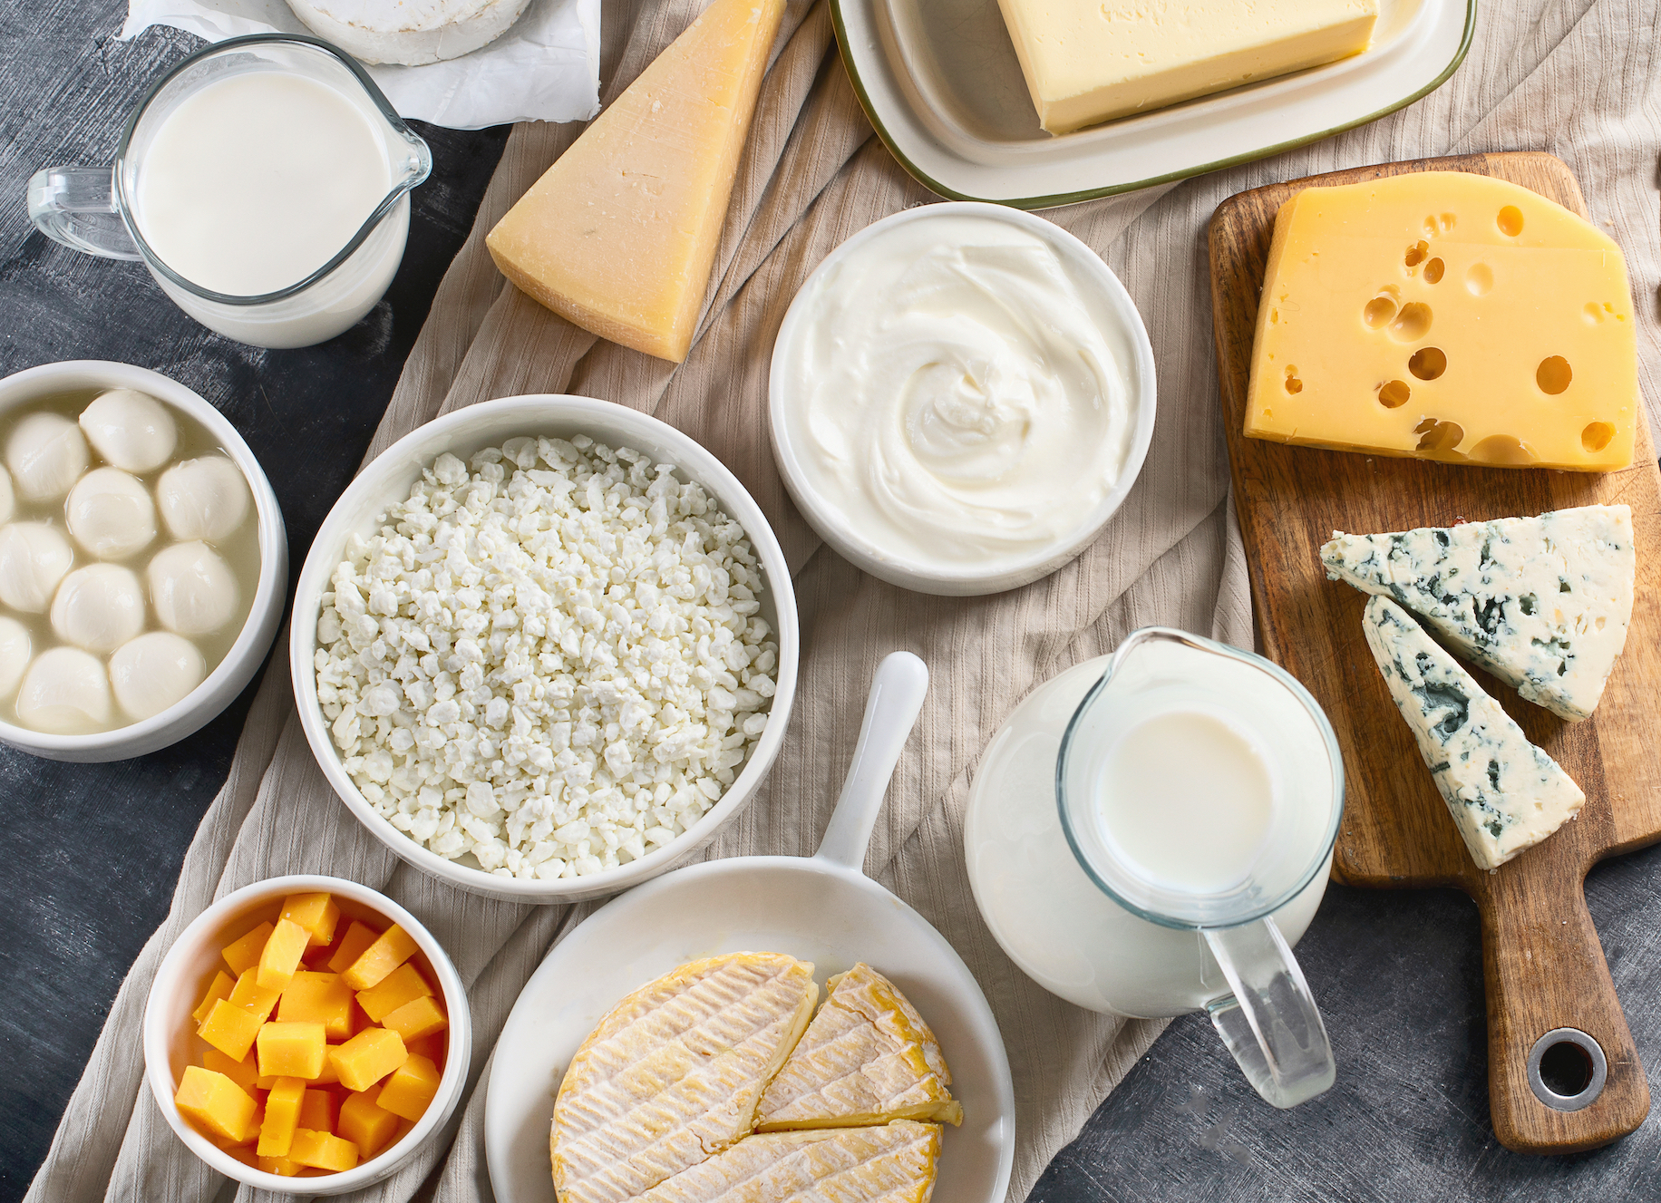
FCS Groupe alimentaire 3 : produits laitiers
Le Codex Alimentarius définit un produit laitier comme un "produit obtenu par toute transformation du lait, qui peut contenir des additifs alimentaires et d'autres ingrédients fonctionnels nécessaires à la transformation".
Exemples du module standard :
Lait, yaourt, fromage et autres produits laitiers
Sont exclus la margarine, le beurre et la crème aigre (matières grasses), la crème glacée et le lait concentré (sucreries), et de petites quantités de lait dans le thé et le café (condiments).
Notes:
https://www.fao.org/dairy-production-products/products/en/

Slide 27
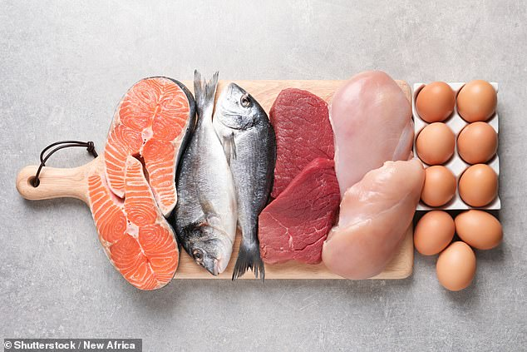
FCS Groupe alimentaire 4 : viande, poisson, œufs
La volaille, la viande et les œufs font partie des aliments d'origine animale les plus consommés au niveau mondial, dans des cultures, des traditions et des religions très diverses.
Les viandes et poissons frais ou en conserve sont inclus.
Exemples du module standard :
chèvre, bœuf, poulet, porc, escargot, insectes,
le poisson, les crustacés et autres fruits de mer (y compris le thon en conserve)
Œufs de volaille
La viande, le poisson et les œufs consommés en petites quantités, comme condiment, (par exemple, la poudre de poisson) ne sont pas pris en compte.
Notes:
https://www.fao.org/poultry-production-products/products-processing/en/

Slide 28

Sous-groupe Fcs-N : Viande de chair, viande d'organe, poisson, œufs
Si le ménage indique avoir consommé de la viande, du poisson et des œufs dans le FCS, il sera interrogé sur la fréquence de consommation de ces sous-groupes dans le FCS-N.
Notez que dans le module FCS-N, le groupe de protéines "viande, poisson et œufs" est divisé en 4 sous-groupes :
Viande chair : chèvre, bœuf, poulet, porc
Viande d'organe : Foie, rein, cœur, gésier, aliments à base de sang comme le boudin et/ou d'autres viandes d'organes.
Poisson : poisson, crustacés et autres fruits de mer (y compris le thon en conserve)
Œufs : de toutes les volailles
Cela n'inclut pas d'escargots ni d'œufs de poisson, dont les qualités nutritionnelles sont insuffisantes/inconnues.
Notes:
https://www.fao.org/poultry-production-products/products-processing/en/

Slide 29
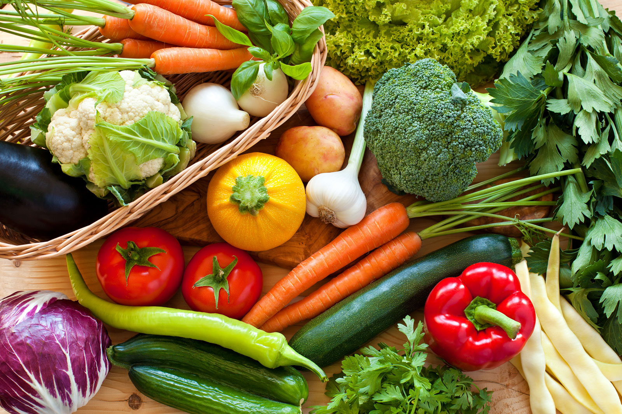
FCS Groupe alimentaire 5 : Légumes et feuilles
Les légumes sont considérés comme des parties comestibles des plantes (par exemple, les structures porteuses de graines, fleurs, bourgeons, feuilles, tiges, pousses et racines), cultivées ou récoltées dans la nature. Ils peuvent être consommés crus, cuits ou peu transformés.
Exemples du module standard :
Épinards, oignons*, tomates, carottes, poivrons, haricots verts, laitue, etc.
Inclut les légumes en conserve ou surgelés, mais pas les légumes marinés.
*Les oignons et l'ail utilisés pour aromatiser les plats doivent être considérés comme des condiments.
Le persil peut être consommé comme une herbe (condiment) ou comme un légume (p. ex. Tabbouleh).

Slide 30
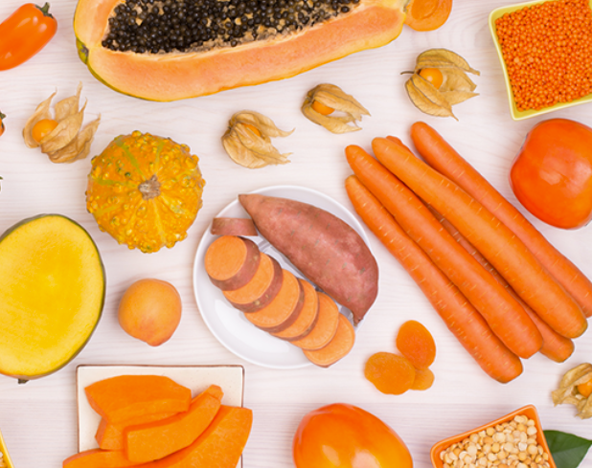
Sous-groupe Fcs-N : légumes orange (riches en vitamine A)
Si le ménage indique avoir consommé des légumes dans le FCS, il sera interrogé sur la fréquence de consommation de ce sous-groupe dans le FCS-N.
Notez que dans le module FCS-N, le groupe des légumes comporte un sous-groupe qui se concentre sur les légumes riches en vitamine A.
Il s'agit de tous les légumes dont l'intérieur est de couleur orange.
Exemples du module standard :
carotte, poivron rouge, citrouille, patate douce orange
Cela n'inclut pas les patates douces blanches (racines/tubercules).
Notes:
https://www.fao.org/poultry-production-products/products-processing/en/

Slide 31
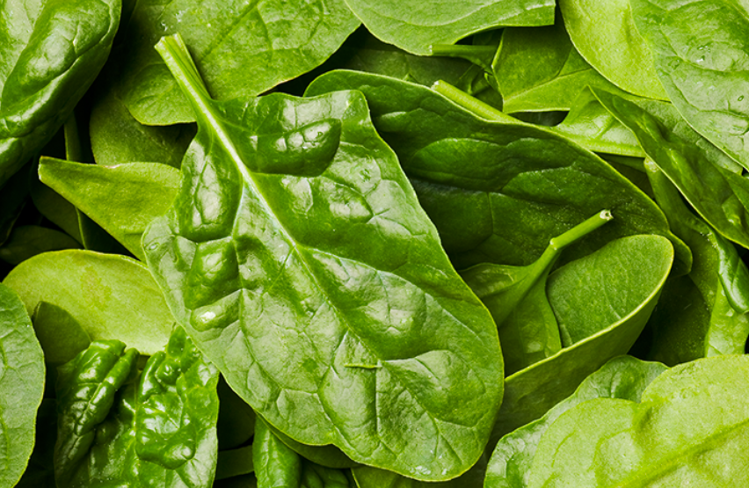
Sous-groupe Fcs-N : Légumes-feuilles vertes foncées
Si le ménage indique qu'il a consommé des légumes dans le FCS, il sera interrogé sur la fréquence de consommation de ce sous-groupe dans le FCS-N.
Notez que dans le module FCS-N, le groupe des légumes comporte un sous-groupe qui se concentre sur les légumes à feuilles vertes foncées.
Seules les feuilles de couleur très claire, comme la laitue iceberg et le chou, ne sont pas incluses dans cette sous-catégorie.
Exemples du module standard :
épinards, brocolis, amarante et/ou autres feuilles vertes foncées, feuilles de manioc
Le persil ne doit être inclus que s'il est consommé en quantités suffisantes.
Notes:
https://www.fao.org/poultry-production-products/products-processing/en/

Slide 32
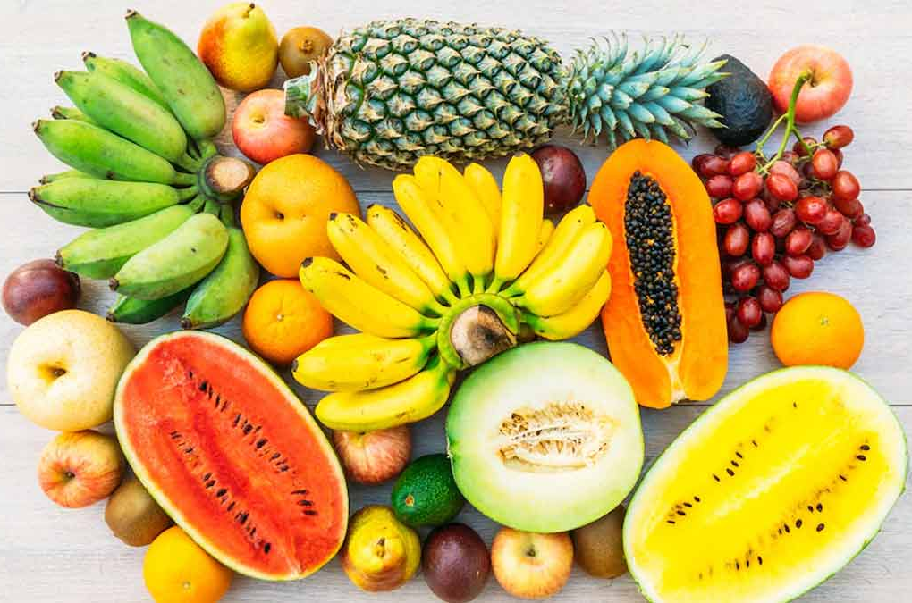
Fcs Groupe alimentaire 6 : fruits
Les fruits sont considérés comme des parties comestibles des plantes (par exemple, les structures porteuses de graines, fleurs, bourgeons, feuilles, tiges, pousses et racines), qu'elles soient cultivées ou récoltées dans la nature.
Ils peuvent être consommés crus peu transformés.
Exemples du module standard :
Bananes, pommes, mangues, papayes, abricots, pêches, etc.
Les fruits qui ont été séchés doivent être considérés comme des fruits.
Toutefois, les jus de fruits en boîte/emballés doivent être considérés comme des sucres, car ils n'ont pas la même valeur nutritionnelle que les jus de fruits frais entiers.

Slide 33
Sous-groupe Fcs-N : Fruits orange (riches en vitamine A)
Si le ménage indique qu'il a consommé des fruits dans le FCS, il sera interrogé sur la fréquence de consommation de ce sous-groupe dans le FCS-N.
Notez que dans le module FCS-N, le groupe des fruits comporte un sous-groupe qui se concentre sur les fruits riches en vitamine A.
Cela inclut tous les fruits dont l'intérieur est jaune foncé ou orange (à l'exception des oranges eux-mêmes !).
Exemples du module standard :
mangue, papaye, abricot et pêche
Ne comptez pas les oranges, les mandarines ou les autres agrumes orange. Les mangues et les papayes doivent être mûres (orange à l'intérieur).
Notes:
https://www.fao.org/poultry-production-products/products-processing/en/

Slide 34

Fcs Groupe alimentaire 7 : HUILES et graisses
Le beurre est considéré comme une graisse saturée solide et l'huile comme une graisse insaturée liquide.
L'huile est généralement plus saine que les graisses/le beurre, mais les deux sont pris en compte dans le module FCS.
Exemples du module standard :
Huile végétale, huile de palme, ghee, beurre, margarine et autres graisses/huiles.
Les collations frits (par exemple, les chips, les beignets, les samousas) doivent être comptabilisés dans les huiles et les graisses. En outre, les aliments frits (poisson, poulet, légumes ou pommes de terre frits) doivent être comptés comme (poisson, poulet, légumes, racines et tubercules, respectivement), mais l'huile utilisée pour la friture doit également être comptabilisée. Par ailleurs, toute quantité (même en petites quantités) consommée par la majorité du ménage doit être comptabilisée - par exemple, un filet d'huile dans un plat.

Slide 35

FCS Groupe alimentaire 8 : Sucre et sucreries
Le miel, les dattes et les autres sucreries doivent également être pris en compte.
Le sucre et les sucreries sont des hydrates de carbone solubles et riches en glucose.
Tous les types d'édulcorants et de desserts sont pris en compte dans ce groupe alimentaire du SCA/FCS.
Exemples du module standard :
sucre, miel, confiture, bonbons, chocolat, biscuits, pâtisseries, gâteaux, glaces et autres sucreries
Inclut les boissons très sucrées (par exemple les sodas et le thé sucré). Comme pour l'huile/la graisse, toute quantité de sucre et de sucreries consommée par la majorité du ménage doit être comptabilisée.

Slide 36
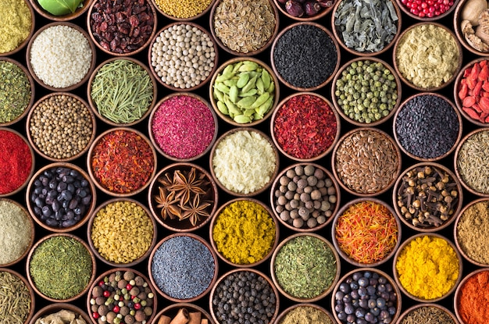
FCS Groupe alimentaire 9 : condiments et épices
Les condiments sont des ingrédients supplémentaires (tels qu'une sauce ou une poudre) qui sont ajoutés pour rehausser la saveur, améliorer le goût ou compléter le plat, mais qui ne peuvent être considérés comme un plat à part entière.
Le groupe alimentaire des condiments est principalement inclus pour aider à capturer les aliments consommés en très petites quantités et éviter l'inclusion dans les groupes d'aliments nutritifs.
Exemples du module standard :
thé, café, cacao en poudre, sel, ail, épices, levure, concentré de tomates
Les condiments, tels que de petites quantités de viande ou de poisson et de lait, sont utilisés pour ajuster le goût des aliments ou des boissons.

Slide 37

question :
Pouvez-vous penser à d'autres exemples de produits alimentaires pour NOTRE contexte ?

Slide 38
Sources d'alimentation

Slide 39
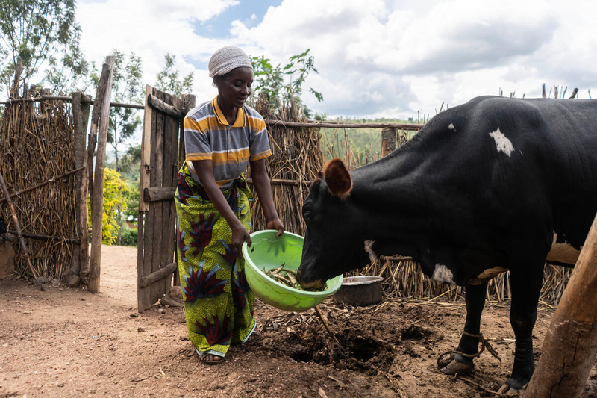
FCS : sources ALIMENTAIRES- Production propre
Tous les groupes alimentaires pourraient être produits et approvisionnés à partir de la production propre, bien que certains soient plus visibles et plus fréquents que d'autres.
Cela inclut toutes les cultures agricoles, les arbres fruitiers, les jardins potagers, l'élevage, l'aquaculture, l'apiculture (miel), etc.
En fonction de l'échelle et de la diversité de la production et du contexte (urbain/rural), cela pourrait indiquer un certain niveau d'autosuffisance alimentaire.
Ou cela pourrait indiquer un manque de résilience si l'on dépend fortement de sa propre production pour de nombreux groupes d'aliments et que l'on ne dispose pas d'argent nécessaires pour acheter d'autres aliments.
PAM/Arete/Fredrik Lerneryd

Slide 40

FCS : SOURCES ALIMENTAIRES- Pêche et chasse
Uniquement applicable qu'aux sources de protéines telles que la viande et le poisson
En fonction du context (côtier/urbain/rural), cela peut indiquer des habitudes/préférences contextuelles et un niveau d'autonomie (un choix).
Il peut également s'agir d'un niveau de désespoir, avec la recherche de sources de protéines (viande ou poisson) disponibles dans la nature (généralement gratuites ou à un coût minime).
© PAM/Arete/Siegfried Modola
Vérifier que la source indiquée a un sens, en notant que cela ne s'applique qu'aux sources de protéines.

Slide 41

FCS : SOURCES ALIMENTAIRES - Collecte
Cela comprend la cueillette (ou la recherche de nourriture) de baies sauvages, de fruits, de légumes et de feuilles pour la consommation domestique.
Selon le contexte (urbain/rural), cela peut indiquer un certain niveau d'autonomie (un choix).
Il peut également s'agir d'un niveau de désespoir, d'une recherche de nourriture disponible dans la nature (généralement gratuite).
PAM/Gabriela Vivacqua
Vérifiez que la source indiquée a un sens, en notant que cela s'applique principalement aux légumes et aux fruits.

Slide 42
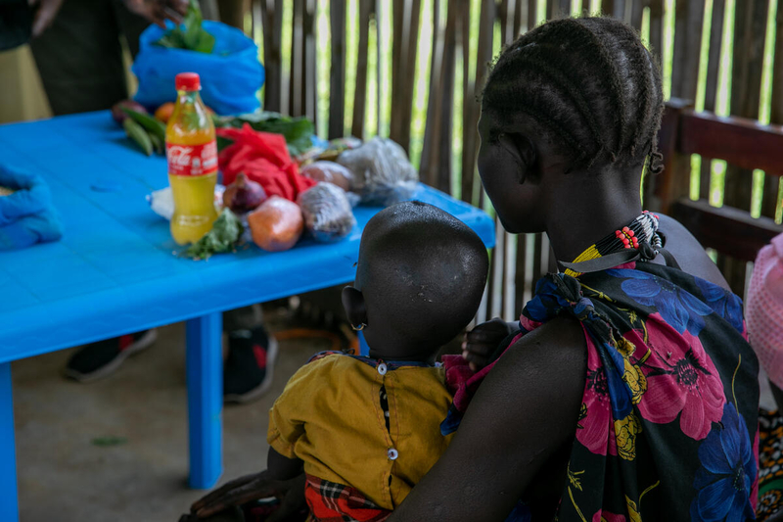
FCS : sources ALIMENTAIRES- emprunt
Emprunter de la nourriture aux voisins, à la famille, aux amis, etc.
L’emprunt est fait dans l'intention d'un remboursement ultérieur en nourriture ou en espèces.
Cela est différent des cadeaux/dons, qui ne sont pas fait dans l'attente d'un remboursement.
A noter que cela ne doit pas être confondu avec les achats à crédit ou les emprunts auprès de magasins.
PAM/Eulalia Berlanga
Veillez à ne pas confondre les emprunts auprès de la famille/des amis/des voisins avec les achats à crédit (dans les magasins officiels/les marchés).

Slide 43
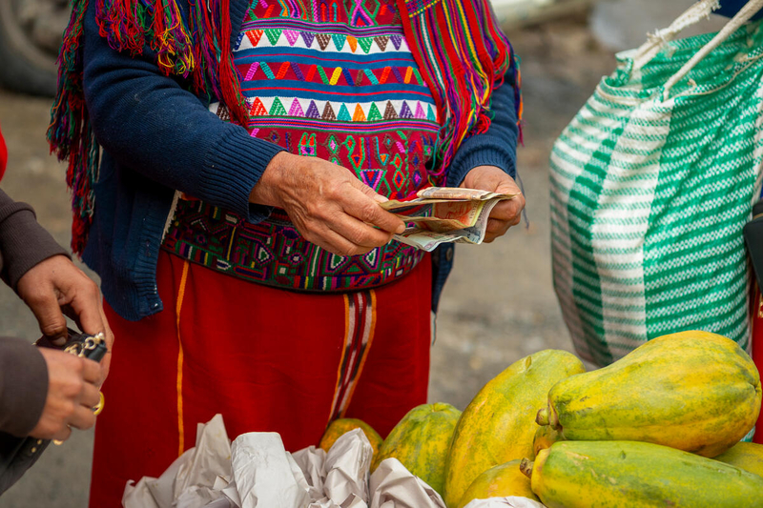
FCS : SOURCES ALIMENTAIRES - Achat en especes
Achats en espèces sur les marchés formels ou informels.
Il convient de noter que l'argent peut provenir de sources de revenus régulières telles que les activités de génératrices de revenus, mais qu'il peut également être reçu par le biais d'une aide en espèces ou de la mendicité.
Ainsi, bien que cette option indique généralement l'autosuffisance, elle doit être croisée avec les sources de revenus du ménage.
Veillez à ce que les achats en espèces, quelle qu'en soit la source (revenu, mendicité ou aide alimentaire), soient saisis ici.
© PAM/Giulio d'Adamo

Slide 44
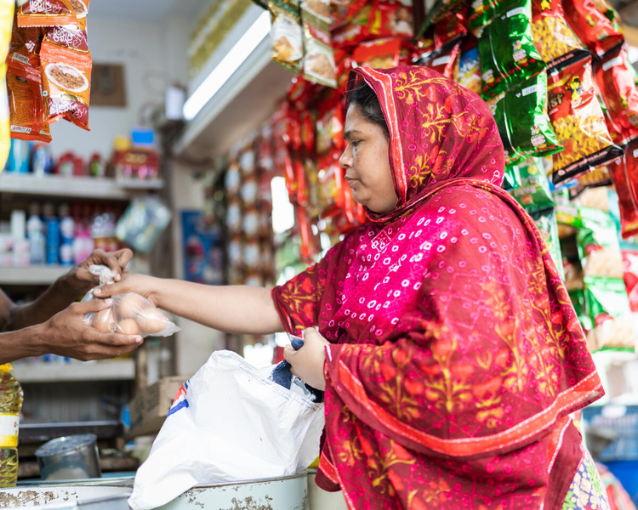
FCS : sources alimentaires - Achat à crédit
Les ménages se procurent la plupart du temps ces produits alimentaires en les achetant sur les marchés formels ou informels à l'aide d'un crédit ou d'un prêt.
Cela n'inclut pas les emprunts auprès d'amis/voisins.
Selon le contexte, cela peut indiquer un certain niveau de vulnérabilité (manque d'argent pour effectuer l'achat immédiatement) ou être considéré comme une pratique normale.
Veillez à ne pas confondre les achats à crédit et les emprunts auprès de la famille/des amis/des voisins.
PAM/Sayed Asif Mahmud

Slide 45
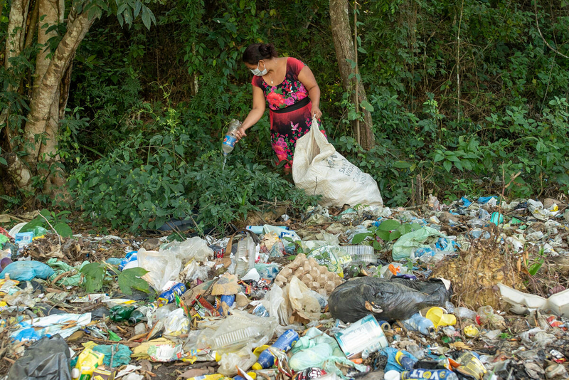
FCS : SOURCES ALIMENTAIRES - mendicité ou fouille des poubelles
Il s'agit de stratégies telles que mendier ou demander de la nourriture à des inconnus, compter sur les restes de nourriture des restaurants ou des magasins ou recourir au vol, à la récupération de nourriture ou à la "fouille des poubelles".
Si un ménage utilise de l'argent provenant de la mendicité pour acheter de la nourriture, la source principale doit être les achats en espèces et non la mendicité.
Cela indique généralement de graves déficits alimentaires et le désespoir.
PAM/Arete/Gerardo Aguilar
Veillez à la cohérence des données rapportées - si la mendicité pour la nourriture est indiquée ici, il est probable qu'elle soit également rapportée comme source de revenus et comme stratégie d'adaptation aux moyens de subsistance.

Slide 46

FCS : SOURCES ALIMENTAIRES - Commerce/TROC
Il s'agit notamment d'échanger de la main-d'œuvre contre de la nourriture, ou en paiement d'un travail, ou encore en échange d'autres biens ou services.
Selon le contexte local, cela peut indiquer un niveau de désespoir, alors que dans d'autres contextes, cela est considéré comme un comportement normal du consommateur.
Il est également possible qu'ils aient reçu en cadeau (dons) ou en aide alimentaire d'autres produits alimentaires qui ne correspondent pas à leurs préférences, et qu'ils les échangent donc contre d'autres produits alimentaires qu'ils préfèrent.
© PAM/Mohammad Hasib Hazinyar

Slide 47
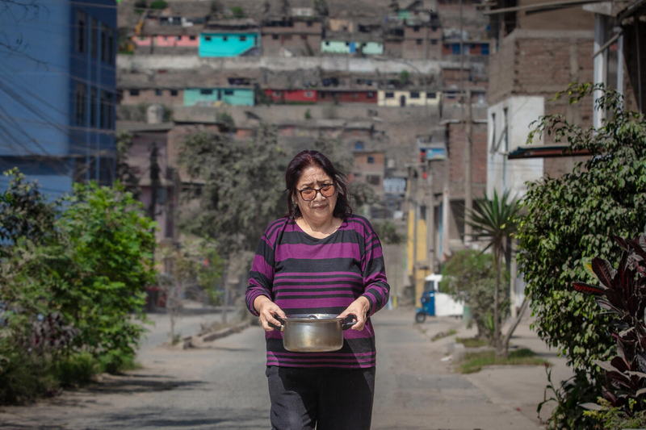
FCS : SOURCES ALIMENTAIRES - Don
Les ménages ont obtenu ces aliments principalement sous forme de cadeaux de la famille, d'amis, de voisins, etc.
Comme il s'agit d'un don, on ne s'attend pas à ce qu'il soit remboursé.
Selon le contexte et la fréquence de cette option, elle peut indiquer une forte dépendance à des sources extérieures pour satisfaire les besoins alimentaires de base et que le ménage est considéré comme vulnérable au sein de la communauté.
PAM/Semire Comunicaciones
L'aide alimentaire formelle fournie par une organisation quelconque ne doit pas être comptabilisée ici.

Slide 48

FCS : SOURCES ALIMENTAIRES - assistance alimentaire
Les ménages ont principalement obtenu cet aliment sous la forme d'une assistance (en nature ou sous forme de bons d'achat) de la part d'organisations humanitaires (y compris le PAM), de la société civile, d'ONG ou du gouvernement.
Cette catégorie capture uniquement l'aide alimentaire sous forme de nourriture en nature ou de bons d'achat.
L'aide alimentaire en espèces, quelle qu'en soit la source, doit être comptabilisée dans les achats en espèces.
© PAM/Eloge Mbaihondoum
Si une distribution d'argent à grande échelle a eu lieu récemment, l'enquêteur doit être particulièrement attentif à clarifier le type d'assistance et ne compter ici que les bons en nature/de coupons.

Slide 49
COMMENT POSER LA QUESTION ?

Slide 50
Fcs/FCS-N MODULE(S) : comment POSER LA QUESTION
"Au cours des sept derniers jours, combien de jours la plupart des membres de votre ménage ont-ils consommé ce groupe d'aliments (donnez des exemples pour chaque groupe d'aliments) à l'intérieur ou à l'extérieur de la maison ?
IMPORTANT : Lorsque vous posez la question, vous demandez combien de jours et NON combien de fois, car les membres du ménage peuvent consommer le même groupe d'aliments par exemple 3 fois le même jour, et cela sera considéré comme une consommation d'un jour du même groupe.
L'objectif est de déterminer le nombre de jours pendant lesquels le ménage a consommé chacun des groupes d'aliments. Il ne s'agit pas du nombre de fois où chaque groupe alimentaire/article a été consommé.
Notes:
Par exemple, si un ménage consomme des œufs au petit-déjeuner et de la viande au déjeuner le même jour, cela est considéré comme un jour de consommation de protéines animales (viande, œuf, poisson). De même, si un ménage a consommé du pain tous les jours au cours des sept derniers jours, il est considéré comme ayant consommé des céréales pendant sept jours, qu'il ait ou non consommé du riz ou d'autres produits céréaliers.

Slide 51
Fcs/FCS-N MODULE(S) : comment POSER LA QUESTION
"Au cours des sept derniers jours, combien de jours la plupart des membres de votre ménage ont-ils consommé ce groupe d'aliments (donnez des exemples pour chaque groupe d'aliments) à l'intérieur ou à l'extérieur de la maison ?
IMPORTANT : Vous devez demander le nombre de jours pendant lesquels un groupe alimentaire a été consommé au cours des 7 derniers jours. Parfois, les ménages peuvent être confus et répondent à propos de leurs achats.
Par exemple, un ménage a acheté du thon en boîte au cours des sept derniers jours, mais n'en a pas consommé au cours des sept derniers jours. Cette information ne doit pas être enregistrée dans le module FCS (mais doit l'être dans le module des dépenses des ménages).
Cela dit, il devrait y avoir une certaine cohérence entre les modules - si un ménage déclare avoir acheté des denrées périssables comme de la viande, des produits laitiers, des fruits ou des légumes au cours des sept derniers jours (dans le module des dépenses), il est probable que ces denrées soient également prises en compte dans le module FCS

Slide 52
Fcs/FCS-N MODULE(S) : comment POSER LA QUESTION
"Au cours des sept derniers jours, combien de jours la plupart des membres de votre ménage (50 % ou plus) ont-ils consommé ce groupe d'aliments (donnez des exemples pour chaque groupe d'aliments) à l'intérieur ou à l'extérieur de la maison ?
IMPORTANT : Pour aider à quantifier la majeure partie d'un ménage, il faut prendre en compte 50 % des membres du ménage ou plus.

Slide 53
Fcs/FCS-N MODULE(S) : comment POSER LA QUESTION
"Au cours des sept derniers jours, combien de jours la plupart des membres de votre ménage ont-ils consommé ce groupe d'aliments (donnez des exemples pour chaque groupe d'aliments) à l'intérieur ou à l'extérieur de la maison ?
IMPORTANT : La consommation d'aliments, que ce soit à l'intérieur ou à l'extérieur de la maison, est prise en compte, tant que les aliments sont consommés par plus de 50 % des membres du ménage et en quantités suffisantes.

Slide 54
Fcs/FCS-N : instructions de formation 5
Il est important de souligner que les enquêteurs sont le premier point de contrôle pour les vérifications de la qualité des données. Ils doivent vérifier les incohérences au cours de la collecte des données (voir les exemples qui suivent).
Il est également essentiel que les enquêteurs insistent sur les quantités consommées, en particulier pour les aliments riches en protéines tels que le lait, les œufs, les viandes et les poissons, car ils peuvent avoir été consommés en petites quantités, en tant que condiments.
Les petites quantités ne doivent pas être prises en compte dans les principaux groupes d'aliments. Le tableau suivant vous guidera pour déterminer si les aliments consommés sont insuffisants ou en faible quantité.

Slide 55
Petites quantités - seuils pour les condiments
Non. | Groupe alimentaire | Ce qui ne compte pas = la consommation quotidienne Enregistrer comme condiments | Ce qui compte = la consommation quotidienne S'inscrire dans les principaux groupes d'aliments
1. | Céréales, grains, racines et tubercules | chapelure saupoudrée sur un plat | Un bol de riz par personne Une assiette de pâtes par personne Un morceau de pain par personne ½ injera par personne
2. | Légumes secs, légumineuses, noix | Un saupoudrage de noix ou de graines sur un plat 1 cuillère à soupe de beurre de cacahuète, utilisée pour aromatiser un plat Toute quantité de lait de noix (lait d'amande, lait de soja) | Un petit bol de noix (par exemple, en guise de collation) par personne 1 cuillère à soupe de beurre de cacahuète par personne 1 cuillère à soupe de houmous par personne 1 cuillère à soupe de graines par personne
3. | Lait et autres produits laitiers | Une goutte de lait/une cuillère ou du lait en poudre ajouté au thé ou au café Fromage râpé saupoudré sur un repas Une cuillerée de yaourt, utilisée pour aromatiser un plat Yogourt très liquide ou dilué | 1/2 tasse de lait par personne (frais ou en poudre) Un petit morceau de fromage (comme une boîte d'allumettes) par personne 1 cuillère à soupe de fromage à pâte molle par personne Une petite tasse de yaourt par personne
4. | Viande, poisson et œufs | Moins de 1/2 œuf par personne, par exemple un œuf sur un plat partagé. Œufs utilisés en pâtisserie Un petit morceau de viande (comme une boîte d'allumettes) pour plus d'une personne Poudre de poisson à étaler sur les repas Sauce/pâte de poisson utilisée dans un plat Un morceau de viande ou de poisson pour relever la saveur d'une soupe ou d'un plat Bouillon d'os Poisson séché | 1/2 œuf (canard ou poulet) par personne 2 œufs de caille par personne Demi-poisson ou poisson entier par personne Poignée de petits poissons (sardines, crevettes, etc.) 1 petit morceau de viande d'organe (taille d'une boîte d'allumettes) par personne 1 petit morceau de viande (taille d'une boîte d'allumettes) par personne Une demi-boîte de thon par personne Une poignée d'insectes (termites, criquets, chenilles, etc.) par personne.
Notes:
Par exemple, si un ménage déclare avoir consommé du poisson un jour donné au cours des sept derniers jours, les enquêteurs doivent chercher à comprendre les quantités consommées. Tout d'abord en demandant si le poisson a été consommé par la majorité du ménage et si oui, s'agissait-il de l'ingrédient principal du repas ou d'un condiment ? Peut-il s'agir d'un plat à part entière pour le ménage ? Ou est-il utilisé pour ajuster la saveur du repas ? S'il est utilisé pour ajuster la saveur, il ne peut être déclaré que dans la catégorie des condiments.

Slide 56
Petites quantités - seuils pour les condiments
Non. | Groupe alimentaire | Ce qui ne compte pas = Enregistrer comme condiments | Ce qui compte = S'inscrire comme dans les principaux groupes d'aliments
5. | Légumes et feuilles | Gousses d'ail utilisées pour aromatiser un plat Une ou deux tomates, utilisées pour parfumer un plat Deux oignons ou moins, utilisés pour parfumer un plat Pâte de tomate, sauce tomate ou ketchup utilisés pour aromatiser un plat Toute quantité de concombre, de chou-fleur et/ou de carotte consommée uniquement sous forme de cornichons. Feuilles : quelques feuilles pour tous | La moitié d'un légume par personne (par exemple, concombre, poivron) Plat préparé principalement à base de tomates (ou de tout autre légume) 1 oignon moyen par personne Feuilles : une poignée par personne
6. | Fruits | Fruits utilisés pour aromatiser des rafraîchissements (par exemple, une tranche de citron ajoutée à une boisson) Un petit morceau de fruit, partagé entre 2 personnes ou plus - à l'exception des fruits plus gros, pour lesquels la moitié suffit. Moins de 3 dattes fraîches par personne Eau de coco | Un fruit de petite taille par personne (par exemple, mandarine, banane, fruit de la passion). ½ morceau de fruits plus gros (par exemple, pomme, poire, orange, banane) par personne 1 tranche d'ananas par personne 3 dattes fraîches par personne Une poignée de baies par personne (fraîches ou surgelées) Une demi-tasse de fruits secs par personne ¼ d'avocat par personne
7. | Huile, graisse, beurre |  | Toute quantité d'huile doit être comptabilisée (y compris un filet d'huile dans un plat partagé). 1 cuillère à soupe de beurre par personne Une poignée de chips par personne
8. | Sucre ou sucreries |  | Toute quantité de bonbons, de biscuits ou de chocolat (même un petit morceau) N'importe quelle quantité de dattes séchées Une tasse/boîte de jus de fruits par personne Thé sucré (avec une cuillère à soupe ou plus) par personne

Slide 57
question :
Quelles sont les habitudes de consommation “normales" dans ce contexte ?
Que mangent habituellement les ménages et à quelle fréquence ?
La situation diffère-t-elle selon les régions ?
par groupe de population ?
Notes:
Au cours de la formation des enquêteurs, discutez des habitudes de consommation "normales" par zone et par groupe de population (par exemple, religion, etc.) afin de permettre aux enquêteurs d'interroger correctement les personnes interrogées sur la consommation et les dépenses alimentaires.

Slide 58

Questions d'approfondissement
Lors des entretiens, il convient d'approfondir la question afin de mieux comprendre et de confirmer les informations inhabituelles sur la consommation alimentaire des ménages.
Si le ménage répond par une consommation faible (ou élevée) pour le contexte, les enquêteurs doivent demander confirmation.
Par exemple, dans les contextes où les céréales (riz, pain, etc.) sont généralement consommées quotidiennement, il convient de demander :
"Pourquoi la consommation de produits de base a-t-elle été inférieure à 4 jours ?
"Qu'est-ce que le ménage a mangé à la place les trois autres jours ?
Si, par exemple, le ménage mange des légumineuses (par exemple, des lentilles), cela peut être compris et accepté.

Slide 59

Exemples d'anticipation
Nous devons être particulièrement attentifs à la consommation de protéines (viande, poisson et œufs), en veillant à ne pas inclure de petites quantités et en ne retenant que les aliments consommés par la majorité du ménage.
"Êtes-vous sûr que le ménage n'a pas mangé d'œufs au cours des sept derniers jours ?
"Dans le cas de la viande, du poisson et des œufs, quelle est la quantité consommée par personne et par jour ?
Si la consommation est inférieure à la taille d'une boîte d'allumettes (ou ½ œuf) par personne et par jour, elle ne doit pas être incluse.

Slide 60

FCS/FCS-N : contrôles de la qualité des données
Incohérences entre les principaux groupes alimentaires et les sous-groupes du FCS-N. Bien que les contraintes soient probablement définies dans le questionnaire, l'enquêteur doit également s'assurer que la consommation des sous-groupes s’aligne avec la consommation du groupe principal.
Incohérences entre FCS et HDDS. Si un ménage déclare avoir consommé un groupe d'aliments du FCS pendant les sept jours (par exemple l'huile ou le sucre/les sucreries), le groupe d'aliments correspondant dans le HDDS (l'huile) doit être enregistré comme 1/oui. Toutefois, il convient de noter que les petites quantités consommées par n'importe quel membre du ménage sont comptabilisées dans le HDDS, de sorte qu'il n'est pas possible d'appliquer la logique inverse, c'est-à-dire que le HDDS peut avoir une valeur de 1, alors que le groupe alimentaire correspondant dans le FCS peut toujours avoir une valeur de 0.
Incohérences entre les sources alimentaires et le lieu : Vérifiez que les sources de FCS sont locales, en utilisant la connaissance du contexte local. Par exemple, il est souvent fait état de production propre ou de pêche/chasse dans les déserts, les zones urbaines ou enclavées. De même, certaines sources alimentaires n'ont de sens que pour certains groupes d'aliments, par exemple, la chasse/pêche ne s'applique qu'à la "viande, au poisson et aux œufs".
Incohérences entre le FCS et les dépenses alimentaires. Le menage déclare ne pas avoir dépensé d'argent pour des produits alimentaires périssables (par exemple, produits laitiers, viande, fruits et légumes) au cours des sept derniers jours dans le module "Dépenses", mais déclare consommer fréquemment des produits laitiers, les achats en espèces étant la principale source", ou vice versa - il déclare ne pas consommer de produits alimentaires, tout en dépensant beaucoup.
Notes:
Parlons maintenant du calcul en tant que tel....et commençons par clarifier quelque chose de très important...
...
Comment choisir à l'intérieur de chaque niveau ? ...

Slide 61

Notes de l'enquêteur
Les enquêteurs et les superviseurs de terrain doivent observer et noter tout comportement de consommation inhabituel remarqué pendant les phases pilote ou de collecte de données. Ces observations doivent être abordées lors des séances de débriefing quotidien afin de discuter de la manière de traiter ces cas.
Les informations qualitatives permettant d’expliquer les données quantitatives ou signalant la nécessité d’ajustements, notamment en ce qui concerne les aliments du module FCS, doivent être clairement identifiées et discutées en détail.

Slide 62
FCS-N : attention
EXEMPLE :
Au cours des 7 derniers jours, la plupart des membres du ménage ont consommé de la viande pour le déjeuner, durant 5 jours différents.
Le ménage a indiqué qu'il avait également mangé des œufs pendant trois des matinées de ces jours où il a consommé des produits à base de viande.
Un autre jour, ils ont mangé du poisson au dîner.
IMPORTANT : Le FCS-N doit toujours poser des questions sur les groupes principaux (en plus des sous-groupes).
4. | Viande, poisson et œufs : chèvre, bœuf, poulet, porc, poisson et autres fruits de mer (y compris le thon en conserve), escargots, insectes, œufs. (à l'exclusion de la viande et du poisson consommés en petites quantités) | |__6_| | FCSPr
Si 0, passez à la question 5
4.1 | Viande : bœuf, porc, agneau, chèvre, lapin, poulet, canard, autres oiseaux | |__5_| | FCSNPrMeatF
4.2 | Viande d'organe : foie, rein, cœur et/ou autres viandes d'organe | |__1_| | FCSNPrMeatO
4.3 | Poisson/mollusques : poisson, y compris le thon en conserve, et/ou autres fruits de mer (poisson en grandes quantités et non comme condiment). | |_0__| | FCSNPrFish
4.4 | Œufs | |_3__| | FCSNPrEgg

Slide 63
FCS-N : attention
IMPORTANT : Le FCS-N doit toujours poser des questions sur les groupes principaux (en plus des sous-groupes).
La valeur pour le groupe alimentaire principal "viande, poisson et œufs" est de 6 et ne doit pas être cumulée à 9 (5+1+3).
Le groupe principal ne peut pas dépasser 7 jours.
& Il n'est pas possible que la consommation des sous-groupes soit supérieure à celle du groupe principal.
En outre, nous ne pouvons pas prendre la valeur maximale (5), car cela ne serait pas correct non plus.
Car: Pour le calcul du FCS, seul le nombre de jours des principaux groupes alimentaires est pris en compte.
4. | Viande, poisson et œufs : chèvre, bœuf, poulet, porc, poisson et autres fruits de mer (y compris le thon en conserve), escargots, insectes, œufs. (à l'exclusion de la viande et du poisson consommés en petites quantités) | |__6_| | FCSPr
Si 0, passez à la question 5
4.1 | Viande : bœuf, porc, agneau, chèvre, lapin, poulet, canard, autres oiseaux | |__5_| | FCSNPrMeatF
4.2 | Viande d'organe : foie, rein, cœur et/ou autres viandes d'organe | |__1_| | FCSNPrMeatO
4.3 | Poisson/mollusques : poisson, y compris le thon en conserve, et/ou autres fruits de mer (poisson en grandes quantités et non comme condiment). | |_0__| | FCSNPrFish
4.4 | Œufs | |_3__| | FCSNPrEgg

Slide 64
Fcs/FCS-N : instructions de formation 6
La section suivante, qui explique comment les groupes alimentaires sont combinés et comment le FCS est calculé, est destinée uniquement aux analystes.
Bien que certaines équipes d’analystes choisissent de former les enquêteurs sur ce calcul lors des sessions de formation, cette approche n’est pas recommandée. Les enquêteurs sont responsables de la collecte des données, et non du calcul lui-même.
Il est donc préférable de se concentrer sur la manière de poser des questions efficacement et de solliciter des réponses précises lors de la formation des enquêteurs, en réservant les diapositives sur le calcul aux analystes.

Slide 65
Comment les groupes alimentaires sont-ils combinés ?

Slide 66
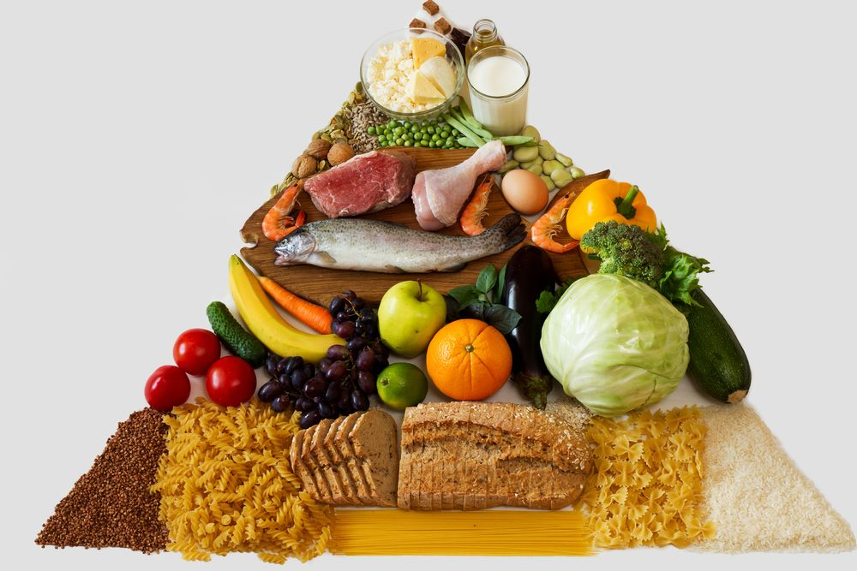
Poids des groupes alimentaires
Sucre et sucreries : 0.5
Huiles, graisses, beurre : 0.5
Lait et produits laitiers : 4,0
Légumes secs, légumineuses et fruits à coque : 3,0
Viande, poisson et oeufs : 4.0
Fruits : 1.0
Légumes et feuilles : 1.0
Aliments de base : 2,0

Slide 67
Groupes alimentaires (définitif) | Produits alimentaires (exemples) | Poids | Justification
Viande, poisson et œufs | Bœuf, chèvre, volaille, porc, poisson et œufs | 4 | Protéines de la plus haute qualité, micronutriments facilement absorbables (sans phytates), densité énergétique, matières grasses.
Produits laitiers | Lait, yaourt, fromage et autres produits laitiers | 4 | Protéine de la plus haute qualité, source de micronutriments, de vitamine A et d'énergie.
Impulsions/ Légumineuses | Haricots, niébé, lentilles, soja, pois d'Angole, arachides et/ou autres fruits à coque | 3 | Densité énergétique, quantités élevées de protéines mais de moins bonne qualité que les sources animales, micronutriments difficilement disponibles (en raison de la présence de phytates), faible teneur en matières grasses.
Agrafes | Céréales, grains, racines et tubercules (par exemple, riz, pâtes, pain, sorgho, millet, maïs, pomme de terre, igname, manioc, patate douce blanche, taro, plantain, etc. | 2 | Dense en énergie et généralement consommé en plus grandes quantités. La teneur en protéines est plus faible et de moins bonne qualité (mal digérées/ mal absorbées/ ne contenant pas d'acides aminés équilibrés) que les légumineuses ou les protéines d'origine animale, et les micronutriments ne sont pas facilement absorbables (en raison de la présence de phytates).
Légumes | Légumes et feuilles | 1 | Peu d'énergie, peu de protéines, pas (ou peu) de matières grasses, source de micronutriments.
Fruits | Fruits | 1 | Peu d'énergie, peu de protéines, pas de matières grasses, source de micronutriments, riche en sucre.
Huile | Huile, graisse et beurre | 0.5 | Densité énergétique mais faible valeur nutritionnelle (pas ou peu d'autres nutriments).
Sucre | Sucre, miel, confiture, bonbons, chocolat, biscuits, etc. | 0.5 | Densité énergétique mais faible valeur nutritionnelle (pas ou peu d'autres nutriments).
Condiments | Épices, thé, café, sel, poudre de poisson, petites quantités de lait pour le thé. | 0 | Ces aliments sont, par définition, consommés en très petites quantités et ne sont pas considérés comme apportant une valeur nutritionnelle significative au régime alimentaire global des ménages ; ils ne sont donc pas pris en compte dans l'analyse.

Slide 68
Conception du module

Slide 69
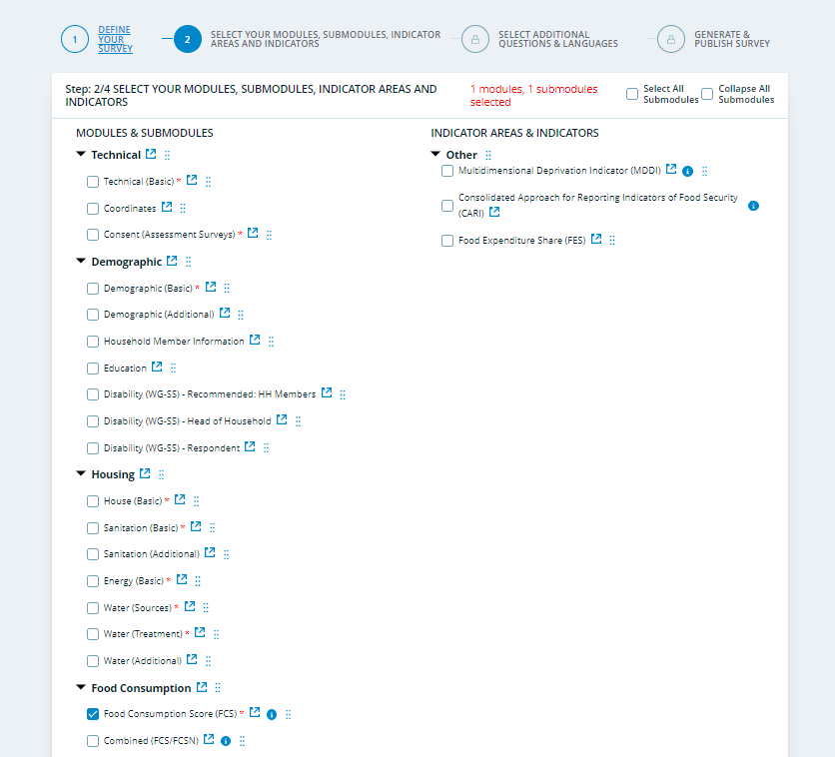
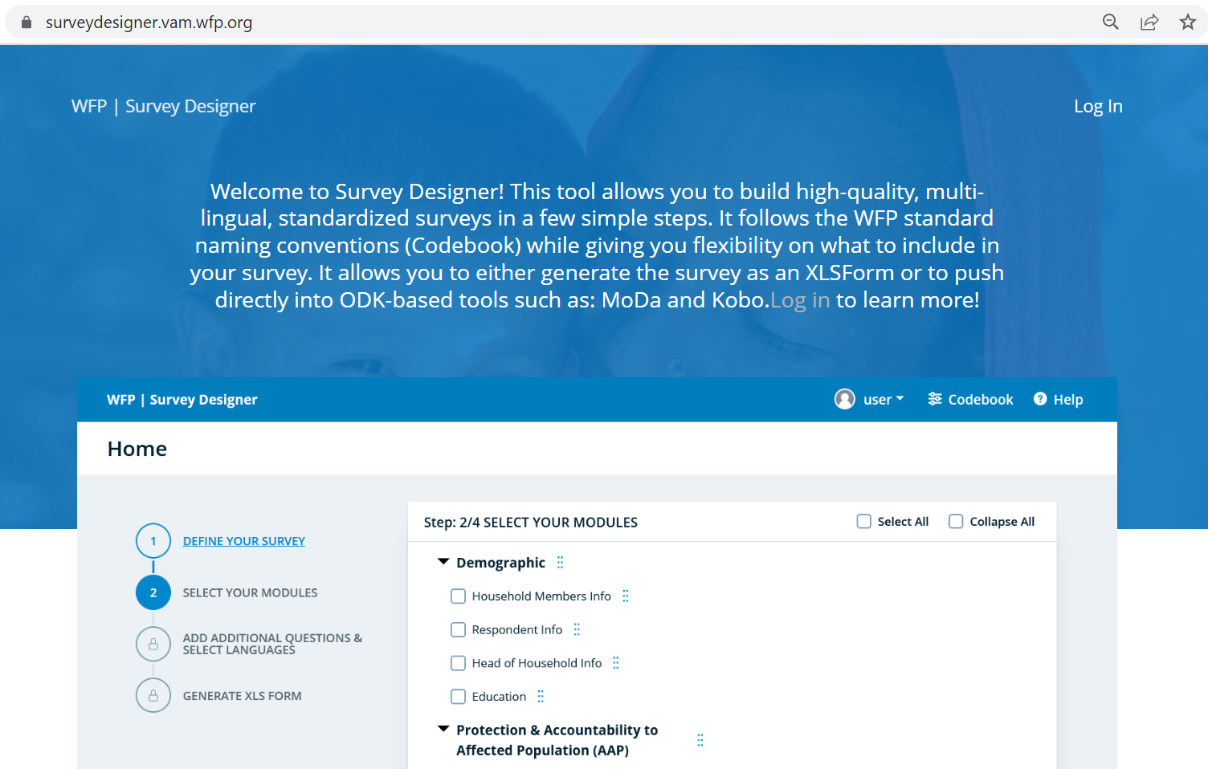
FCS : survey designer
Codebook FCS (Survey Designer)

Slide 70
FCS-N : survey designer
Code du FCS-N (Survey Designer)

Slide 71
FCS/FCS-N Conception du (des) module(s)
Lors de la conception de votre questionnaire, y compris le(s) module(s) FCS/FCS-N, référez-vous au Survey Designer qui fournit les modules standard du PAM en formats XLSform et Word.
Les exemples d'aliments doivent être contextualisés afin de refléter les aliments locaux les plus courants. Cependant, les 8 groupes d'aliments (et les 7 sous-groupes pour le FCS-N) doivent rester conformes au module standard FCS.
Si vous devez utiliser des outils de collecte de données et des plateformes qui ne prennent pas en charge les formulaires XLS, vous devez reproduire correctement le module standard, y compris les contraintes de visibilité et de validation.
Notes:
Si cette opportunité n'est pas saisie lors de la phase de nettoyage des données, les analystes de données doivent garantir la qualité des données par la triangulation des réponses. Pour plus d'informations, voir la note d'orientation sur l'assurance de la qualité des données.

Slide 72
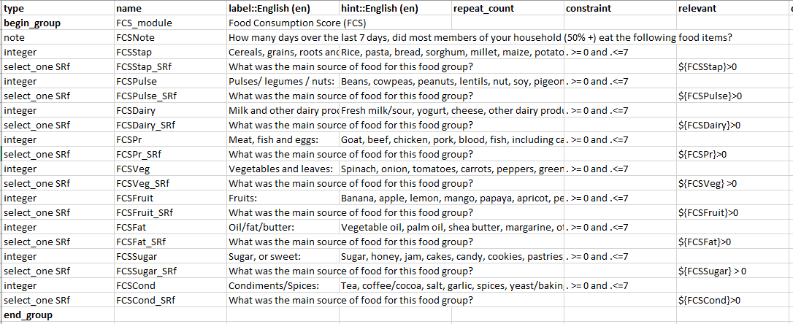
FCS : survey designer
Produits alimentaires à adapter au contexte local
Retrouvez le dernier module standard FCS en XLSform sur
Concepteur d'enquêtes

Slide 73
Assurance qualité

Slide 74

Contrôles de la qualité des données du FCS : Valeurs erronées
Le module FCS peut contenir des valeurs incorrectes, soit parce qu’elles dépassent le nombre de jours dans une semaine (>7), soit parce qu’elles sont négatives.
Solutions proposées pour y remédier :
Pendant la phase de conception du questionnaire :Configurez le formulaire XLS de manière à n'autoriser que des valeurs comprises entre 0 et 7 afin d'éviter les fautes de frappe ou les valeurs erronées.
Pendant la collecte des données : Si des données erronées sont toujours enregistrées pour certains ménages, ces problèmes doivent être identifiés lors des contrôles quotidiens de qualité des données. L’analyste doit signaler les erreurs aux équipes de terrain afin qu’elles soient corrigées rapidement, en fournissant les valeurs correctes (par exemple, en cas de fautes de frappe) et en sensibilisant à l’importance d’éviter de reproduire ces erreurs.
Pendant l'analyse des données : Pour les valeurs supérieures à 7 (jours de consommation), recodez-les à un maximum de 7 jours. Toutefois, soyez particulièrement vigilant avec les ''8'' – dans le module FCS et tous les modules – car le chiffre ‘'8'’ est souvent confondu avec ‘0’ en raison de leur proximité sur les claviers de téléphones (et des tablettes). Avant de recoder, vérifiez si les 8 doivent être recodés en 0 plutôt qu’en 7. Vérifiez également les valeurs 99 ou 999, qui signifient généralement "non applicable", et recodez-les en 0.

Slide 75
Contrôles de la qualité des données du fcS : Valeurs manquantes
Les ménages ont des données manquantes dans ce module FCS.
Suggestions de solutions pour y remédier :
Lors de la conception du questionnaire : Les questions du module FCS doivent être programmées comme étant obligatoires, de sorte qu'il ne soit pas possible de sauter une partie du module, ce qui laisserait des données manquantes.
Pendant la collecte des données : Si les contrôles de qualité montrent que certains enquêteurs enregistrent encore des valeurs manquantes, ce problème doit être immédiatement signalé aux enquêteurs concernés. En outre, il est conseillé de revoir et de corriger les restrictions codées dans le questionnaire pour éviter que cette erreur ne se reproduise.
Pendant l'analyse des données : Si les valeurs manquantes ne sont pas trop fréquentes, il est recommandé d’exclure ces cas de l’analyse plutôt que de tenter de remplacer les données manquantes.

Slide 76
Contrôles de la qualité des données du FCS : Consommation anormale
Lorsque les ménages déclarent une consommation alimentaire qui ne semble pas logique selon le contexte.
Exemples de signaux d'alertes :
Le module entier est rempli de zéros (aucune consommation alimentaire au cours des 7 derniers jours), dans les zones qui ne sont pas en situation de catastrophe ou de famine.
Le module entier est rempli de sept (tous les groupes alimentaires consommés chaque jour au cours des 7 derniers jours).
Faible consommation d'huile et de sucre dans des contextes où ces groupes sont normalement consommés tous les jours.
Les produits de base ne sont consommés que quelques jours par semaine, ce qui est inhabituel dans la plupart des régimes alimentaires.
Solutions proposées :
Pendant la conception du questionnaire : Ajoutez des alertes au formulaire XLS pour inviter les enquêteurs à vérifier les réponses lorsqu’ils détectent certains seuils ou schémas inhabituels. Par exemple : Si les céréales sont consommées moins de 4 jours au cours des 7 derniers jours, une alerte peut apparaître avec la question :« Pourquoi les céréales ont-elles été consommées moins de 4 jours au cours des 7 derniers jours ? Qu'est-ce que le ménage a mangé à la place ?
Notes:
ffffffff

Slide 77
Contrôles de la qualité des données du FCS : Consommation anormale
Solutions proposées (suite) :
Pendant la collecte des données : L’analyste doit effectuer des contrôles approfondis de la qualité des données du module FCS et vérifier la présence de valeurs aberrantes.
Suivi des anomalies :
Les valeurs aberrantes proviennent-elles d’un même enquêteur ?
Sont-elles liées à une région ou une zone spécifique ?
Si certains enquêteurs rapportent des données très différentes de celles du reste de l’équipe, il est essentiel de leur faire un suivi. Vérifiez que les données reflètent la situation et qu’aucune erreur systématique ou mauvaise compréhension n’affecte les résultats.
Comprendre les valeurs aberrantes :
Les valeurs aberrantes peuvent parfois être justifiées. Par exemple, une équipe enquêtant sur une population pastorale isolée pourrait relever une consommation alimentaire très différente de celle des autres populations. L'essentiel est que l'analyste sache si tous les enquêteurs collectent les données correctement afin qu'elles reflètent la situation.

Slide 78
Contrôles de la qualité des données du FCS : Consommation anormale
Exécutezles fréquences sur les variables FCS et analysez à la fois la moyenne du score de consommation alimentaire (FCS) et la moyenne du nombre de jours de consommation de chaque aliment ou groupe alimentaire
DESCRIPTIVES VARIABLES=FCSStap FCSPulse FCSDairy FCSPr FCSVeg FCSFruit FCSFat FCSSugar FCSCond
/STATISTICS=MEAN STDDEV MIN MAX.
Statistiques descriptives
 | N | Minimum | Maximum | Moyenne | Écart std. Écart
FCSStap | 1236 | 0 | 7 | 6.75 | 1.018
FCSPulse | 1236 | 0 | 7 | 5.46 | 1.824
FCSDairy | 1236 | 0 | 7 | 3.48 | 2.909
FCSPr | 1236 | 0 | 7 | 2.02 | 2.090
FCSVeg | 1236 | 0 | 7 | 4.11 | 2.552
FCSFruit | 1236 | 0 | 7 | 1.45 | 1.944
FCSFat | 1236 | 0 | 7 | 6.13 | 1.893
FCSSugar | 1236 | 0 | 7 | 6.53 | 1.562
FCSCond | 1236 | 0 | 7 | 5.86 | 2.145
Valide N (en liste) | 1236

Slide 79
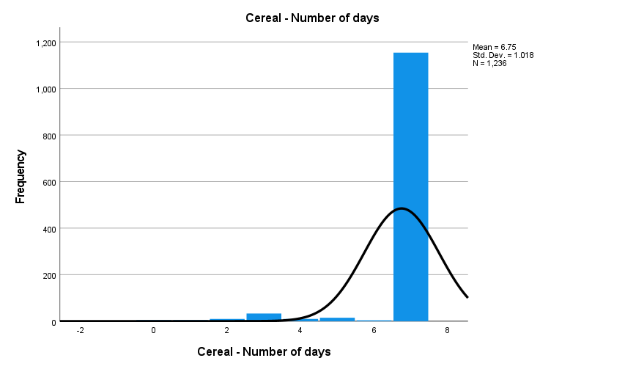
Contrôles de la qualité des données du fcs : Consommation anormale
Calculez la répartition des variables FCS pour évaluer la variance et identifier les tendances ou anomalies (sous forme de graphique).
FREQUENCIES VARIABLES=FCSStap
/HISTOGRAMME NORMAL
/ORDER=ANALYSIS.
Répétez cette étape pour tous les groupes d'aliments
Céréales - Nombre de jours
 |  | Fréquence | Pourcentage | Pourcentage valide | Pourcentage cumulé
Valable | 0 | 5 | 0.4 | 0.4 | 0.4
 | 1 | 5 | 0.4 | 0.4 | 0.8
 | 2 | 10 | 0.8 | 0.8 | 1.6
 | 3 | 33 | 2.7 | 2.7 | 4.3
 | 4 | 10 | 0.8 | 0.8 | 5.1
 | 5 | 15 | 1.2 | 1.2 | 6.3
 | 6 | 4 | 0.3 | 0.3 | 6.6
 | 7 | 1154 | 93.2 | 93.4 | 100.0
 | Total | 1236 | 99.8 | 100.0
manquantes | Système | 2 | 0.2
Total |  | 1238 | 100.0
La faible consommation de céréales, 4 jours ou moins, doit être signalée lors des contrôles de qualité.

Slide 80
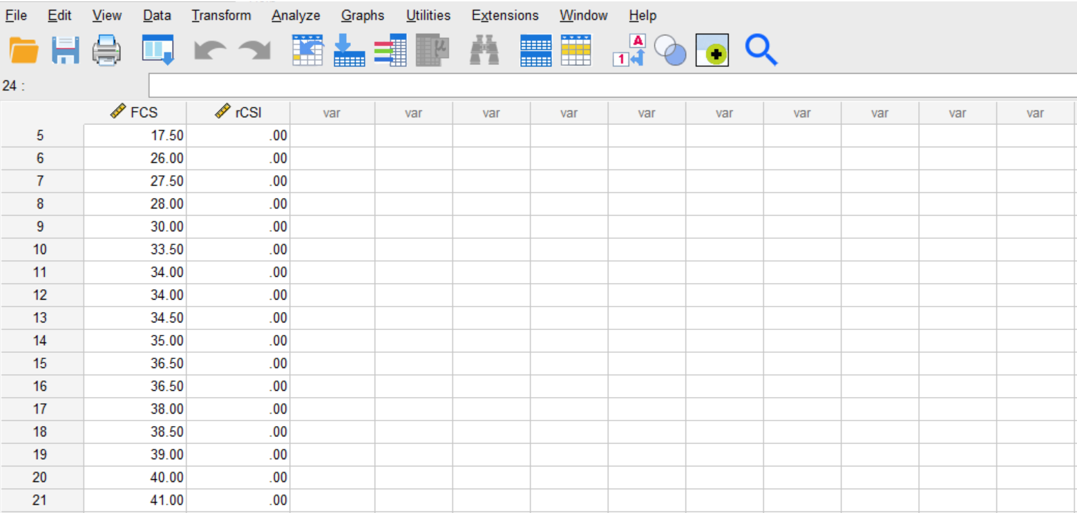
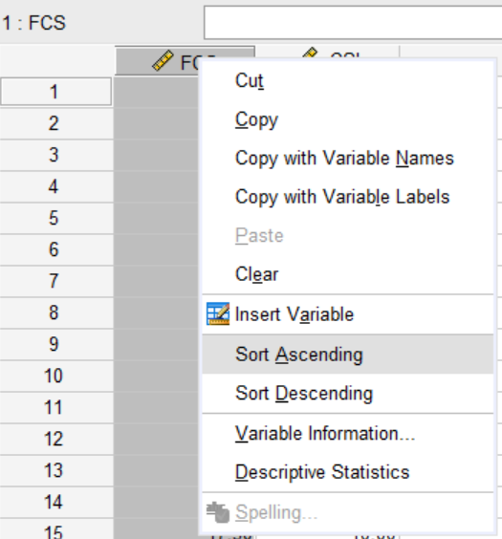
FCS : examiner et trianguler les données
Examinez avec d'autres indicateurs fortement corrélés tels que le rCSI
par exemple, les ménages ayant un faible niveau de FCS et un faible niveau de rCSI
Les cas de mauvaise consommation alimentaire sans stratégies d'adaptation (rCSI) doivent être signalés.
Contrôlez la qualité des données après avoir examiné ces alertes

Slide 81
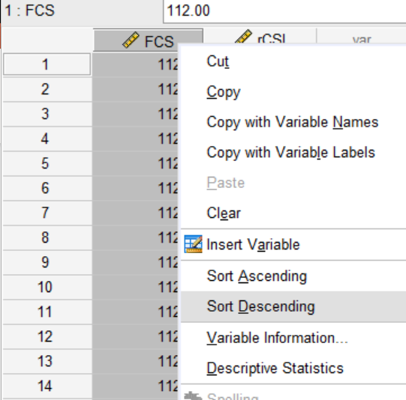
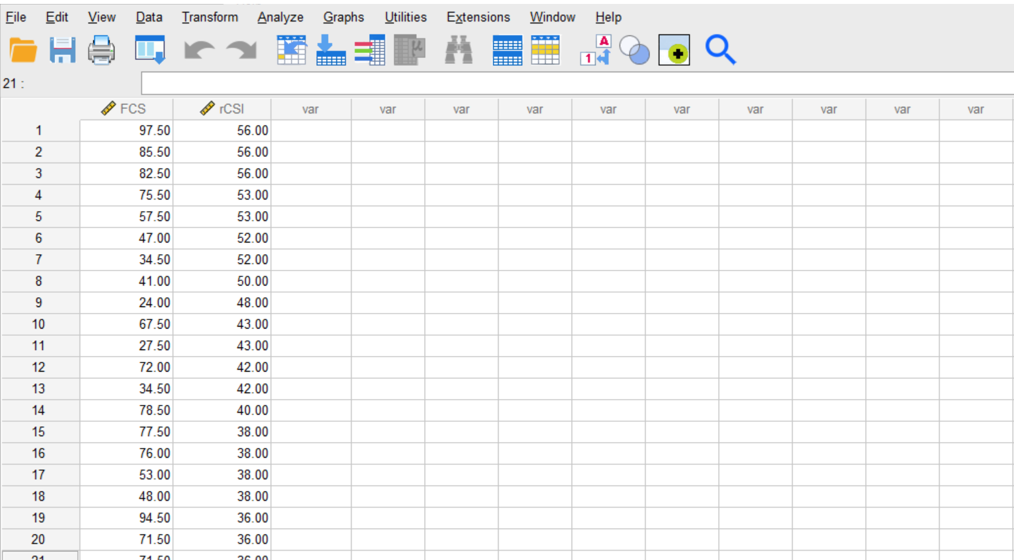
FCS : examiner et trianguler les données
Examinez le FCS avec d'autres indicateurs fortement corrélés tels que le rCSI par exemple, les ménages avec un FCS élevé et un rCSI élevé
De même, les cas de consommation alimentaire acceptable avec des stratégies d'adaptation élevées (rCSI) devraient être examinés
Il est nécessaire de comprendre pourquoi les ménages dont le FCS est acceptable ont un rCSI aussi élevé.

Slide 82
Contrôles de qualité des données FCS-N : Sous-groupes erronés
Le nombre de jours de consommation des sous-groupes alimentaires ne peut pas dépasser celui du groupe alimentaire principal. Par exemple, il n'est pas possible qu'un ménage déclare avoir consommé des "légumes à feuilles vertes" 5 jours par semaine s'il n'a consommé que des "légumes" 3 jours par semaine. En revanche, il aurait pu consommer des légumes à feuilles vertes 4 jours et des légumes 6 jours, puisqu'il aurait pu manger d'autres légumes.
Suggestions pour résoudre ce problème:
Lors de la conception du questionnaire : Il est recommandé de programmer le formulaire XLS de manière à n'autoriser que des valeurs inférieures à la valeur maximale du groupe principal. En outre, il est conseillé d'inclure une liste exhaustive de tous les exemples possibles dans le contexte pour tous les groupes principaux et sous-groupes afin de s'assurer que tous les produits alimentaires et plats locaux pertinents sont pris en compte.
Pendant la collecte des données : Si des ménages déclarent des données où la consommation des sous-groupes dépasse le maximum du groupe principal, l’analyste doit immédiatement signaler ce problème aux enquêteurs concernés pour éviter que l'erreur ne se reproduise pas.
Pendant l'analyse des données : Si les jours de consommation d’un sous-groupe dépassent ceux du groupe principal, l’analyste doit décider, sur la base de discussions contextuelles, si le groupe principal ou le sous-groupe doit être pris comme valeur maximale.

Slide 83
Contrôles de qualité des données du FCS : Source alimentaire illogique
Certains ménages ont déclaré des SOURCES ALIMENTAIRES qui ne semblent pas logiques selon le contexte. Par exemple, un grand nombre de ménages déclarent leur propre production ou la pêche/chasse dans les déserts, les zones urbaines ou enclavées. En outre, certaines sources alimentaires sont pertinentes que pour certains groupes d'aliments, par exemple, la chasse/pêche ne s'applique qu'à la "viande, au poisson et aux œufs".
Suggestions pour résoudre ce problème:
Pendant la phase de conception du questionnaire: Codez le formulaire XLS de manière à n'autoriser que les options de chasse/pêche uniquement au groupe alimentaire « viande, poisson et œufs », afin d’éviter les réponses illogiques.
Pendant la collecte des données : Vérifiez minutieusement les réponses concernant les sources alimentaires pour détecter des incohérences, en vous appuyant sur votre connaissance du contexte local et en croisant les informations avec d’autres données recueillies lors de la même enquête.
Ensuite, vérifiez les problèmes signalés pour identifier les facteurs communs (par exemple, les données proviennent-elles du même enquêteur ou de la même région ?) et effectuez un suivi immédiat avec les enquêteurs concernés. Une fois la collecte de données terminée, il est difficile de nettoyer ce type de données.

Slide 84
Analyse

Slide 85
FCS : CALCUL
Étape 1. Calculez le nombre moyen de jours de consommation de chaque groupe alimentaire afin de mieux comprendre les tendances générales de la consommation alimentaire au niveau national, par région ou par groupe de population (par exemple, ménages dirigés par des hommes vs ménages dirigés par des femmes).

Slide 86
FCS : CALCUL (suite)
Étape 2. Multipliez la valeur obtenue pour chaque groupe alimentaire par son poids et additionner les scores pondérés des groupes alimentaires, créant ainsi le score FCS, qui est utilisé pour regrouper les ménages dans les groupes de consommation alimentaire (FCG).
Groupes d'aliments | Fréquence de consommation | Poids | Fréquence x poids
Céréales, grains, racines et tubercules | 7 | 2 | 14
Légumes/légumineuses, noix et graines | 2 | 3 | 6
Lait et autres produits laitiers | 3 | 4 | 12
Viande, poisson et œufs | 2 | 4 | 8
Légumes et feuilles | 2 | 1 | 2
Fruits | 1 | 1 | 1
Huile/graisse/beurre | 7 | 0.5 | 3.5
Sucre ou sucreries | 7 | 0.5 | 3.5
Condiments | 7 | 0 | 0
Somme des scores |  |  | 50
COMPUTEZ FCS = FCSStap*2 + FCSPulse*3 + FCSDairy*4 + FCSPr*4 + FCSVeg*1 + FCSFruit*1 + FCSFat*0.5 + FCSSugar*0.5.

Slide 87
FCS : CALCUL (suite)
Étape 3. Calculez le FCS moyen, qui peut être utilisé pour comprendre l'évolution de la consommation alimentaire au fil du temps ou entre différents groupes de population.
Étape 4. Créer les trois groupes de consommation alimentaire (FCG), en utilisant les titres "pauvre", "limite" et "acceptable", sur la base des seuils standard recommandés.
Catégories | Seuils | Seuils ajustés*
Consommation alimentaire pauvre | 0-21 | 0-28
Consommation alimentaire limite | 21.5-35 | 28.5-42
Consommation alimentaire acceptable | 35.5 - 112 | 42-112
*Utilisé dans les contextes où la consommation d'huile et de sucre est élevée. Consultez le responsable RAM/VAM de votre pays et/ou le responsable régional RAM/VAM pour connaître les seuils applicables dans votre pays ou votre région.

Slide 88
FCS-N : Exemple de calcul
Étape 1. Regrouper les différents groupes d'aliments en groupes d'aliments riches en nutriments :
Aliments riches en vitamine A (6 groupes) : produits laitiers + abats + œufs + légumes orange + légumes à feuilles vertes + fruits orange.
Aliments riches en protéines (6 groupes) : Légumineuses + produits laitiers + viande de chair + abats + poisson + œufs.
Aliments riches en fer (3 groupes) : viande + abats + poisson.
Notes:
L'objectif de l'analyse étant d'évaluer l'insuffisance nutritionnelle en examinant les fréquences de consommation des groupes d'aliments riches en nutriments, nous devons d'abord créer les groupes d'aliments riches en nutriments. Pour ce faire, il suffit d'additionner la fréquence de consommation des sous-groupes d'aliments appartenant à chaque groupe d'aliments riches en nutriments, en suivant le module du FCS CSC (annexe I). Voir l'exemple du tableau 5 pour les aliments riches en vitamine A, qui doit être répété pour les aliments riches en protéines et en fer.

Slide 89
FCS-N : Exemple de calcul (suite)
Étape 2. Additionnez la fréquence de consommation des groupes d'aliments riches en nutriments agrégés.
Étape 3. Construire la catégorie de fréquence pour chacun des trois groupes :
= 0 fois (jamais consommé)
= 1-6 fois (parfois consommé)
= 7 fois ou plus (consommé au moins 7 fois)
Exemple : Sous-groupes d'aliments riches en vitamine A | Fréquence de consommation
Produits laitiers | 2
Viande d'organe | 0
Œufs | 1
Légumes orange | 1
Légumes à feuilles vertes | 3
Fruits orange | 2
Somme des scores | 9
Notes:
L'objectif de l'analyse étant d'évaluer l'insuffisance nutritionnelle en examinant les fréquences de consommation des groupes d'aliments riches en nutriments, nous devons d'abord créer les groupes d'aliments riches en nutriments. Pour ce faire, il suffit d'additionner la fréquence de consommation des sous-groupes d'aliments appartenant à chaque groupe d'aliments riches en nutriments, en suivant le module du FCS CSC (annexe I). Voir l'exemple du tableau 5 pour les aliments riches en vitamine A, qui doit être répété pour les aliments riches en protéines et en fer.

Slide 90
Scripts

Slide 91
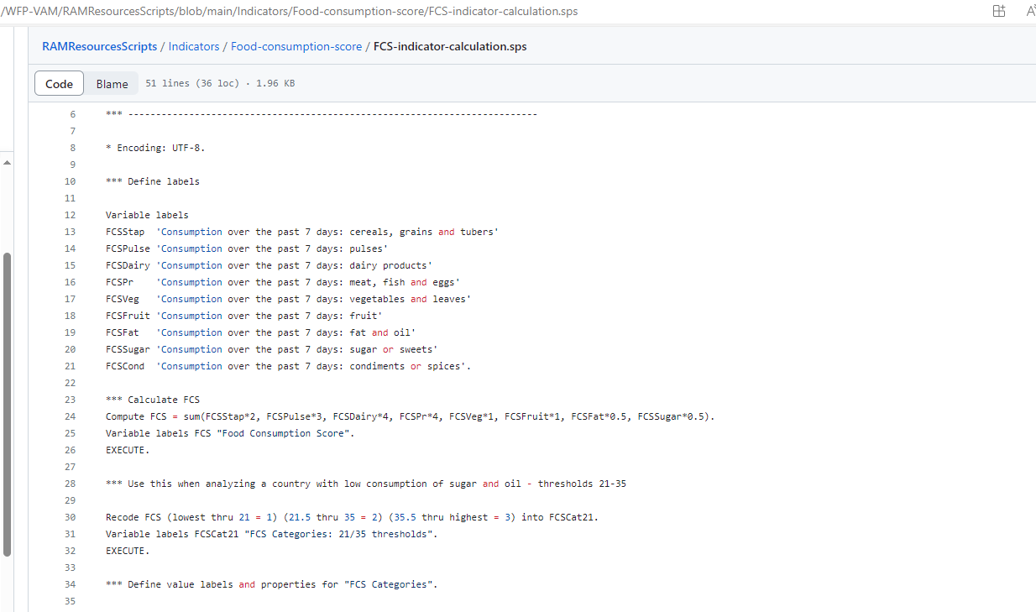
FCS : GITHUB
Merci de trouver les scripts SPSS, STATA et R sur
GitHub PAM RAM

Slide 92
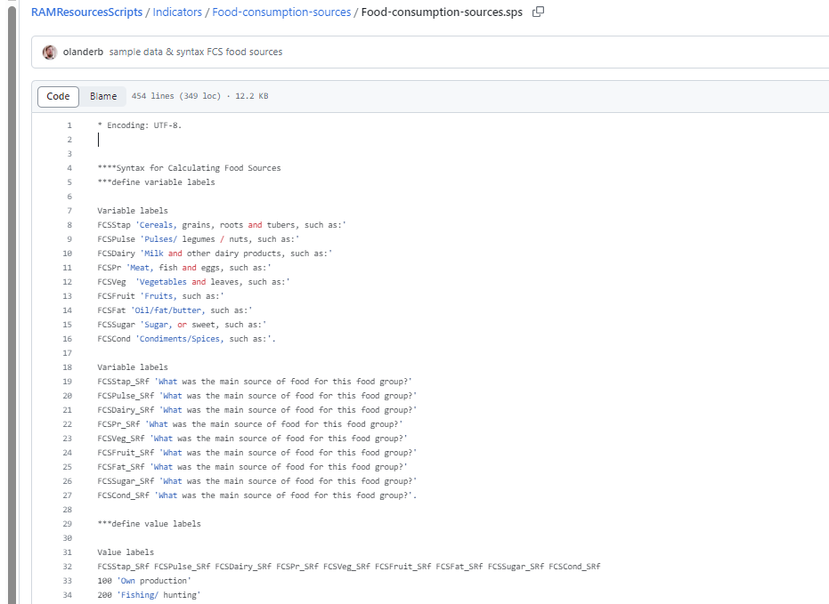
Sources alimentaires du FCS : GITHUB
Merci de trouver les scripts SPSS, STATA et R sur
GitHub PAM RAM

Slide 93
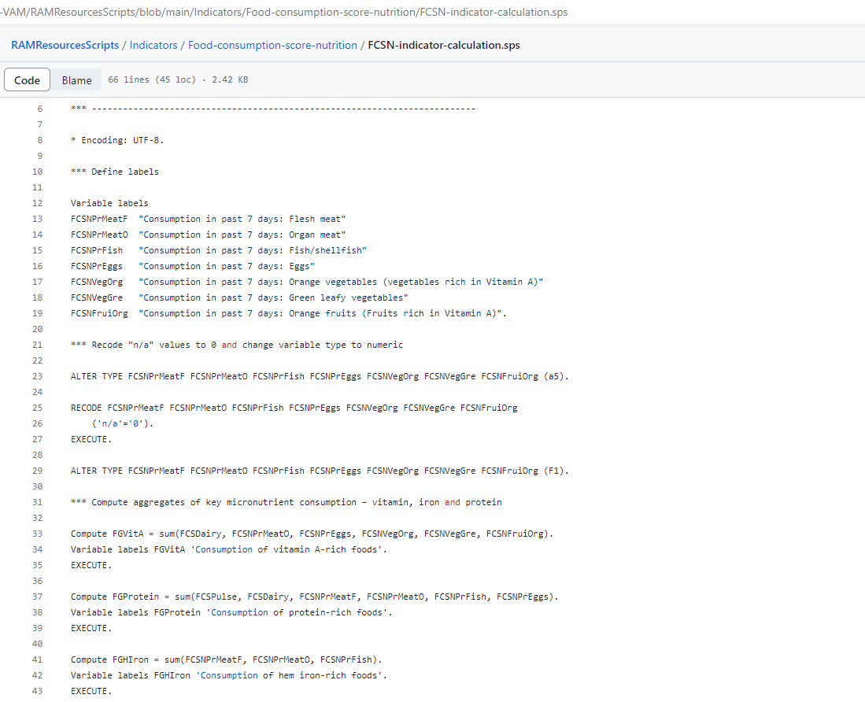
FCS-N : GITHUB
Merci de trouver les scripts SPSS, STATA et R sur
GitHub PAM RAM

Slide 94
Rapports

Slide 95
fcs : EXEMPLE DE RAPPORT (1)
"En analysant le nombre moyen de jours de consommation par groupe d’aliments, on constate une légère augmentation de la consommation de tous les groupes d’aliments après l’assistance.
En particulier, les ménages ont considérablement augmenté leur consommation de légumineuses, d’huile et de produits laitiers.".
Légumineuses

Slide 96
SFC : EXEMPLE DE RAPPORT (2)
"Les résultats de l'analyse du FCS indiquent qu'un ménage sur trois a un niveau de consommation alimentaire insuffisant.
Une proportion plus élevée de ménages dirigés par des hommes ont une consommation alimentaire insuffisante, soit une différence de 8 points de pourcentage par rapport aux ménages dirigés par des femmes (39 % et 31 %, respectivement). "
Femme chef de menage
Homme chef de menage
Total

Slide 97
fcs : SOURCES ALIMENTAIRES
"Les résultats de l'analyse des principales sources d'alimentation indiquent que 68% des ménages ont acquis leur nourriture par des achats en espèces, suivis par les cadeaux de la famille et des amis, les achats à crédit et l'assistance.
Bien que les achats en espèces soient prédominants dans ce contexte, il est important de noter qu’une grande partie de ces espèces provient probablement des transferts de fonds, 36 % de la population comptant sur ces derniers comme principale source de revenus. Cela est suivi par le travail salarié non agricole (23 %) et les emplois salariés (21 %).

Slide 98
Score de consommation alimentaire Analyse de la qualité nutritionnelle
Lors de l’analyse du nombre de jours de consommation des groupes d’aliments par les ménages ayant des niveaux de consommation alimentaire acceptables versus inadéquats, il apparaît que les ménages avec une consommation alimentaire acceptable consomment davantage de viande, d’œufs, de produits laitiers, de légumineuses, de légumes à feuilles vert foncé et de légumes orange. En revanche, il n’y a pas de différences significatives dans la consommation moyenne d’abats, de poisson et de fruits orange riches en vitamine A entre les deux groupes.
Cependant, les niveaux de consommation d’aliments riches en fer héminique révèlent une situation préoccupante pour la majorité des ménages, qu’ils aient une consommation alimentaire adéquate ou inadéquate.
Légumineuses

Slide 99
Ressources disponibles

Slide 100
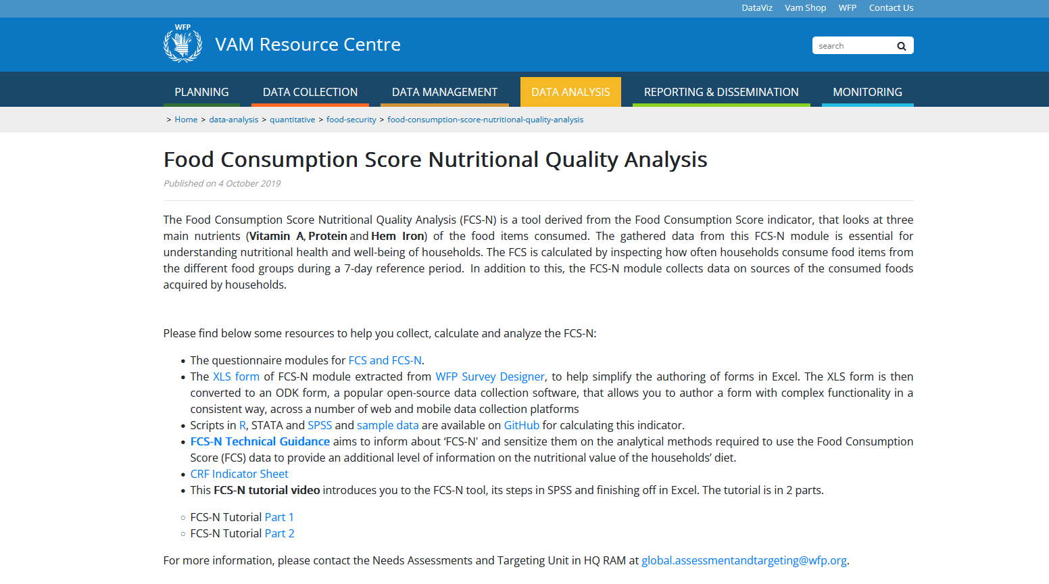
FCS : Centre de ressources VAM
Pour plus d'informations et de conseils, voir
FCS (Centre de ressources)

Slide 101
FCS-N : Centre de ressources VAM
Pour plus d'informations et de conseils, voir
FCS-N (Centre de ressources)

Slide 102
Merci de votre attention !

